Slide 1

EKO Srl
Benvenuti
EKO Srl

Slide 2







Breve introduzione su EKO Srl
800m2 di Azienda
Uffici + Magazzino
500m2 di Magazzino Pronta Consegna
Squadre di installatori interni ed esterni
Assistenza dedicata Full-Remote o in loco
Acc. di distribuzione
e Assistenza con OEM
Servizi in IT con focus Lombardia e Piemonte
EKO Srl
Chi Siamo | 01

Slide 3



Il fotovoltaico in Italia: Incentivi, Norme e Obiettivi IT/UE
EKO Srl
Incentivi, Norme e Obiettivi | 02
Il fotovoltaico è centrale nella transizione energetica in Italia e Europa, contribuendo al raggiungimento dell'obiettivo UE di ridurre le emissioni di CO2 del 55% entro il 2030 grazie all'espansione delle energie rinnovabili.
NUOVE COSTRUZIONI
Dal 1° gennaio 2021, tutte le nuove costruzioni devono rispettare i criteri NZEB, che richiedono edifici a consumo energetico quasi nullo. Questo implica l'uso di fonti rinnovabili, come il fotovoltaico, per coprire gran parte del fabbisogno energetico.
RIQUALIFICAZIONE
Il criterio EPBD impone un miglioramento progressivo della classe energetica degli edifici, con scadenze fissate per il 2030 e il 2050, mirate a ridurre significativamente il consumo energetico in Europa.
OBIETTIVI ITALIA
Il PNIEC punta sull'obbligo di adeguamento energetico degli edifici e sul fotovoltaico come elemento chiave per ridurre i costi e rispettare le normative ambientali, con un ruolo centrale nel mix energetico nazionale.

Slide 4
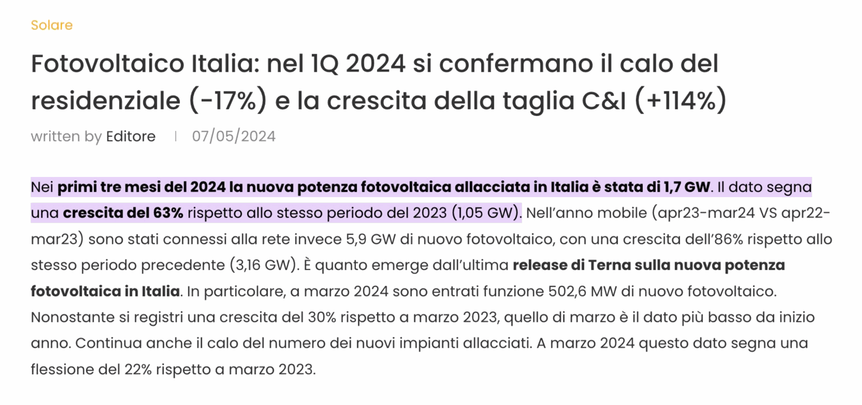
Il mercato come sta rispondendo?
EKO Srl
Il Mercato | 03

Slide 5
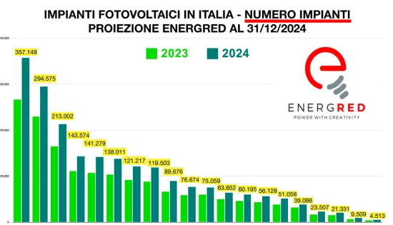
Il mercato come sta rispondendo?
Lombardia
Veneto
E. Romagna
Piemonte
Lazio
Sicilia
Puglia
Toscana
Campania
Friuli V. G.
Sardegna
Marche
Calabria
Trentino A.A.
Abruzzo
Umbria
Liguria
Basilicata
Molise
Valle D’Aosta
EKO Srl
Il Mercato | 04

Slide 6
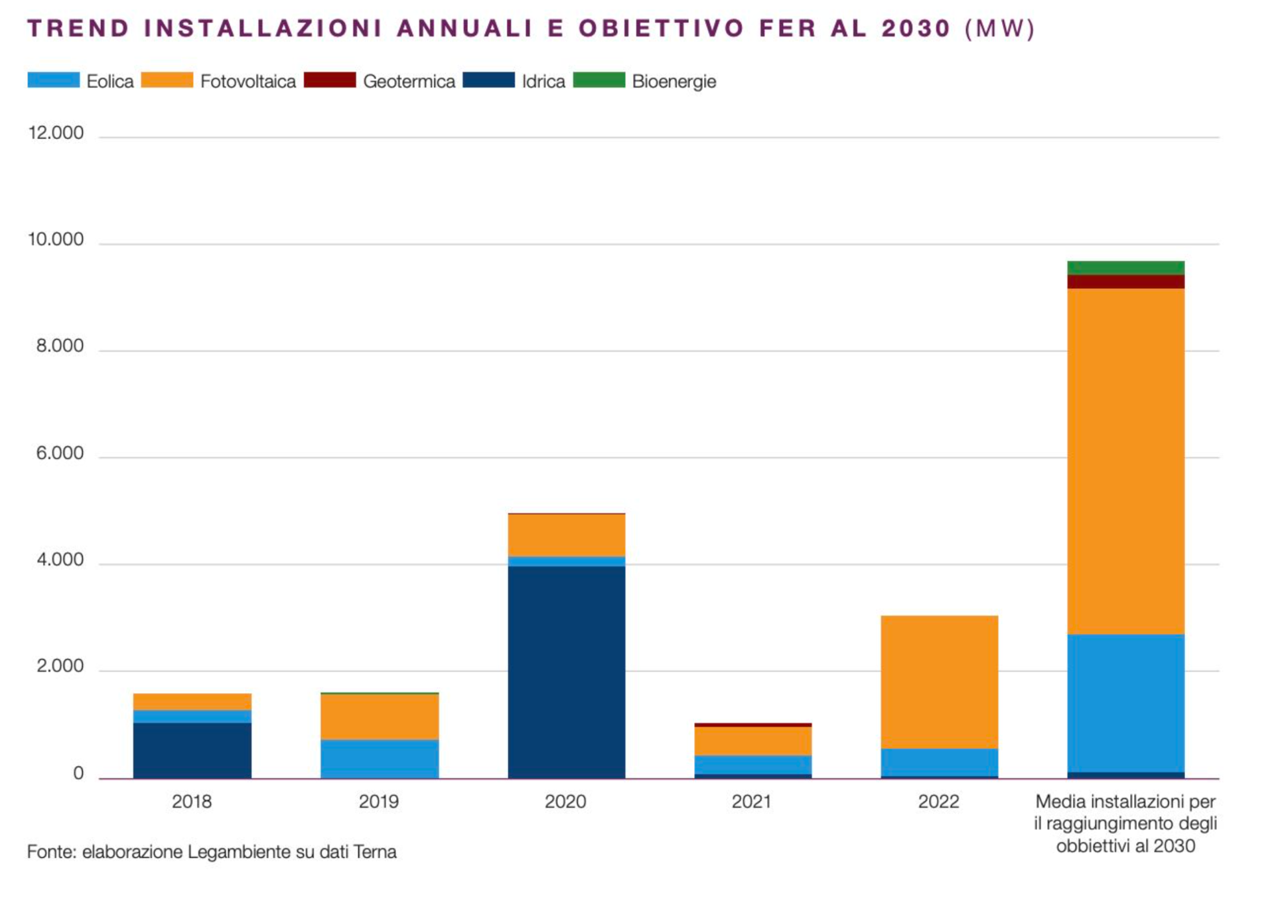
Il mercato come sta rispondendo?
EKO Srl
Il Mercato | 05

Slide 7
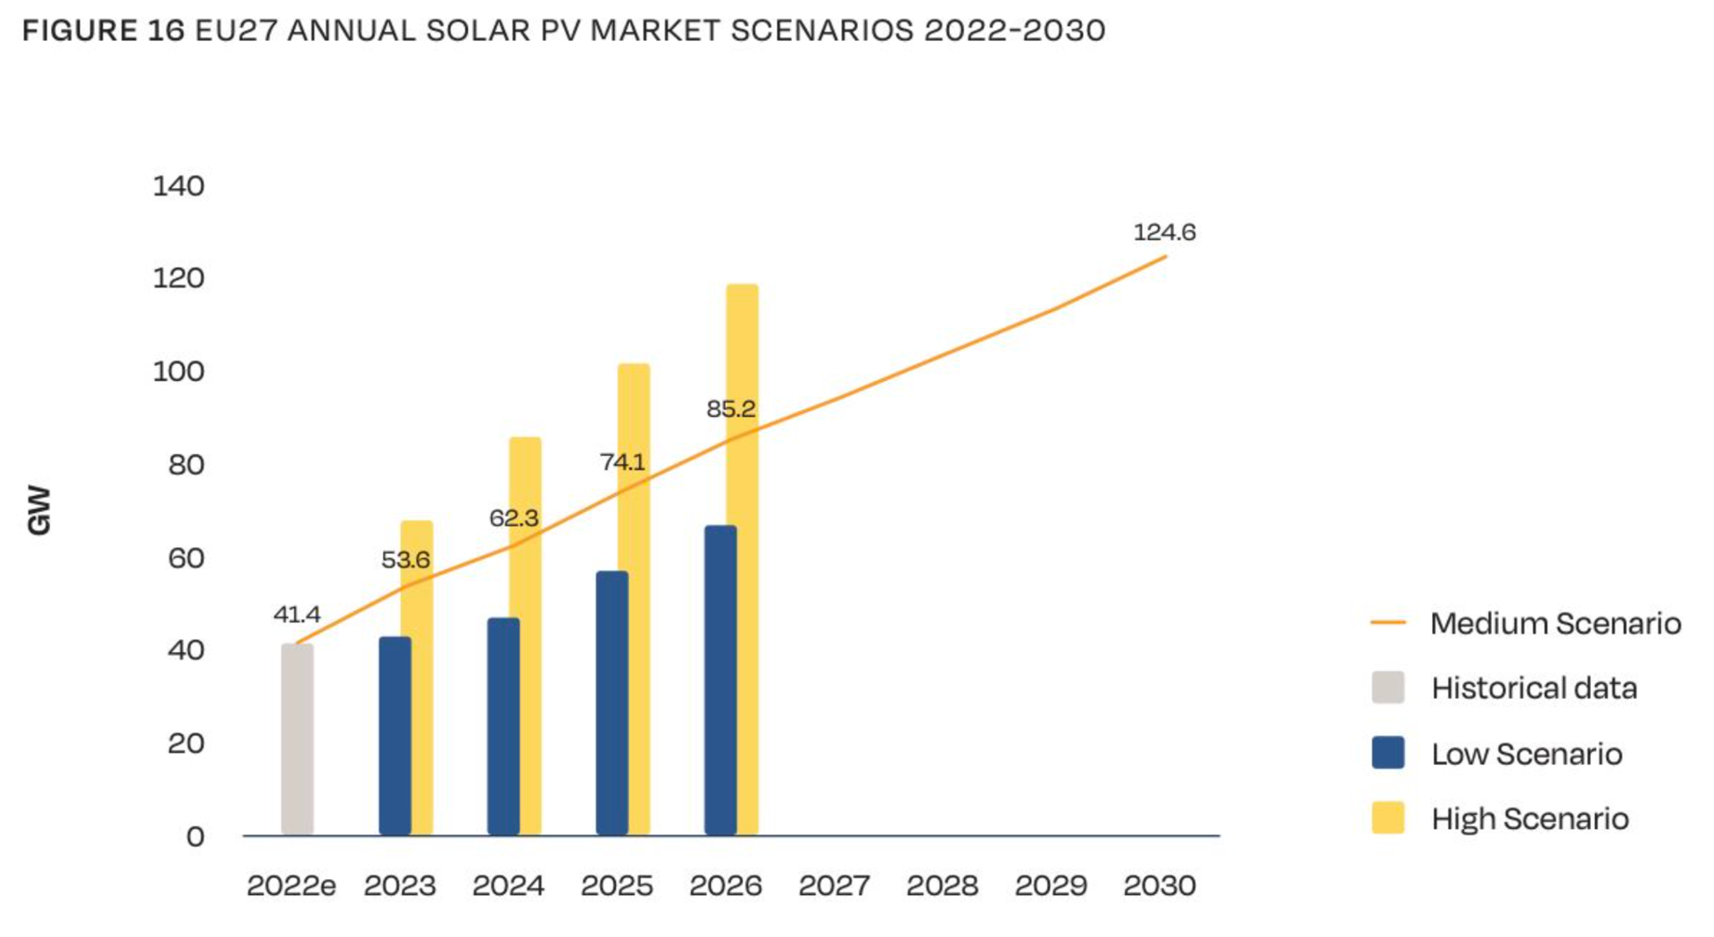
E le proiezioni di mercato?
EKO Srl
Il Mercato | 06

Slide 8
abbiamo quindi capito che
il trend di mercato è a nostro favore.
EKO Srl
Il Mercato | 07

Slide 9
e che le persone sono anche
più coscienti di cos’è il fotovoltaico.
… come Tecnologia
… e benefici (diretti e indiretti).
EKO Srl
Il Mercato | 08

Slide 10
è SOLO una questione di quanto noi
vogliamo sfruttare tutto ciò!
EKO Srl
Il Mercato | 09

Slide 11

Capiamo nel dettaglio alcuni vantaggi del Fotovoltaico:
Riduzione delle Bollette Energetiche
Nel 2026, un impianto fotovoltaico è l’unico modo per azzerare il costo energetico di una famiglia, riducendo la bolletta a “ZERO” e quindi la dipendenza dalle utility, offrendo energia gratuita e protezione dalle variazioni di prezzo del mercato.
EKO Srl
i Vantaggi del Fotovoltaico | 10

Slide 12

Capiamo nel dettaglio alcuni vantaggi del Fotovoltaico:
Ritorno sull’Investimento Migliorato
Un impianto ben dimensionato può coprire fino al 70-80% del fabbisogno energetico di una famiglia media, con un risparmio notevole sul lungo termine.
Oggi, un’impianto si ripaga al massimo in 4 anni,
in funzione dei consumi del cliente.
EKO Srl
i Vantaggi del Fotovoltaico | 11

Slide 13

Capiamo nel dettaglio alcuni vantaggi del Fotovoltaico:
Incentivi Fiscali e Agevolazioni
Nel 2026, continuano ad essere in vigore in Italia forti incentivi fiscali per chi installa impianti fotovoltaici: Detrazione 50% in 10 anni.
EKO Srl
i Vantaggi del Fotovoltaico | 12

Slide 14

Capiamo nel dettaglio alcuni vantaggi del Fotovoltaico:
Valorizzazione dell’Immobile
Le case dotate di impianti sono più attraenti sul mercato immobiliare perché offrono un risparmio energetico immediato ai futuri acquirenti e una migliore certificazione energetica.
EKO Srl
i Vantaggi del Fotovoltaico | 13

Slide 15

Capiamo nel dettaglio alcuni vantaggi del Fotovoltaico:
Indipendenza Energetica
Il fotovoltaico riduce la dipendenza dalla rete elettrica e alla variazioni dei prezzi, mentre le batterie garantiscono energia anche di notte.
EKO Srl
i Vantaggi del Fotovoltaico | 14

Slide 16

Capiamo nel dettaglio alcuni vantaggi del Fotovoltaico:
Tecnologie sempre più Avanzate ed Economiche
I costi delle tecnologie fotovoltaiche sono diminuiti in modo significativo negli ultimi anni, mentre l’efficienza dei pannelli, inverter e batterie è aumentata.
EKO Srl
i Vantaggi del Fotovoltaico | 15

Slide 17
Riassumiamo alcuni vantaggi del Fotovoltaico:
Riduzione delle bollette energ.
ROI Migliorato
Incentivi fiscali e agevolazioni
Valorizzazione dell’immobile
Indipendenza Energetica
Tec. Avanzate ed Economiche
EKO Srl
i Vantaggi del Fotovoltaico | 16

Slide 18
Riassumendo…
EKO Srl
i Vantaggi del Fotovoltaico | 17
Nel 2026, investire nel fotovoltaico assicura risparmi immediati, un eccellente ritorno dell’investimento e incentivi fiscali, offrendo soluzioni adatte a tutti per una maggiore indipendenza energetica.

Slide 19
La nostra Mission:
EKO Srl
i Vantaggi del Fotovoltaico | 18
Rendere il fotovoltaico REALMENTE
accessibile a tutte le famiglie italiane.

Slide 20
La nostra Mission:
e come ci proponiamo al mercato?
con due soluzioni differenti
EKO Srl
i Vantaggi del Fotovoltaico | 19
Rendere il fotovoltaico REALMENTE
accessibile a tutte le famiglie italiane.

Slide 21
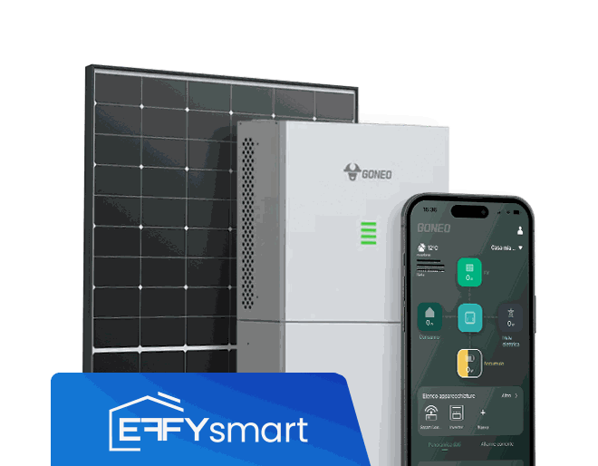
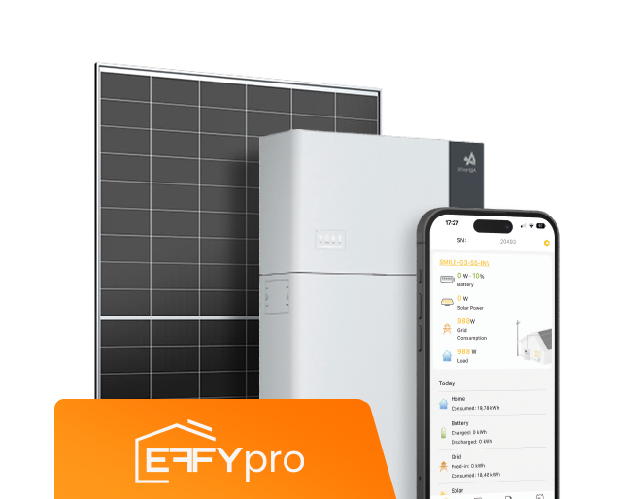
I nostri Prodotti
EKO Srl
I Nostri Prodotti | 20
Linea Entry-Level: EFFYsmart, ottima per chi cerca il giusto compromesso tra Costo-Efficienza.
Disponibili soluzioni dal 3 al +10kwp con accumulo o senza.
“Chiavi in Mano”
Linea Premium: EFFYpro, per chi vuole il massimo delle tecnologie e performance nella propria casa.
Disponibili soluzioni dal 3 al +10kwp con accumulo o senza.
“Chiavi in Mano”

Slide 22
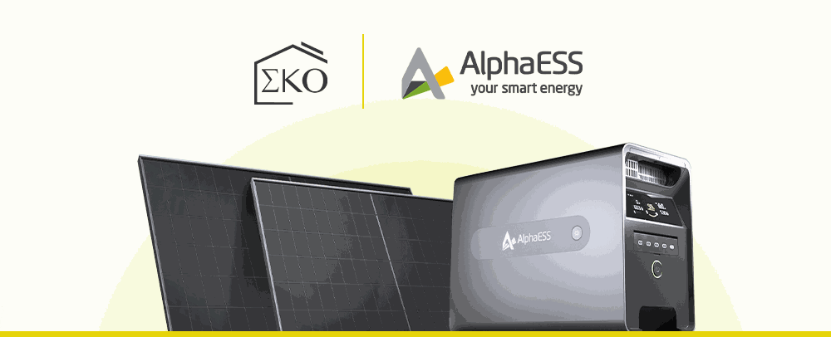
… e se vivo in appartamento?
EKO Srl
I Nostri Prodotti | 21
La soluzione dove è difficile o troppo costoso arrivare con il fotovoltaico tradizionale!
“Chiavi in Mano” o “KIT senza montaggio”

Slide 23
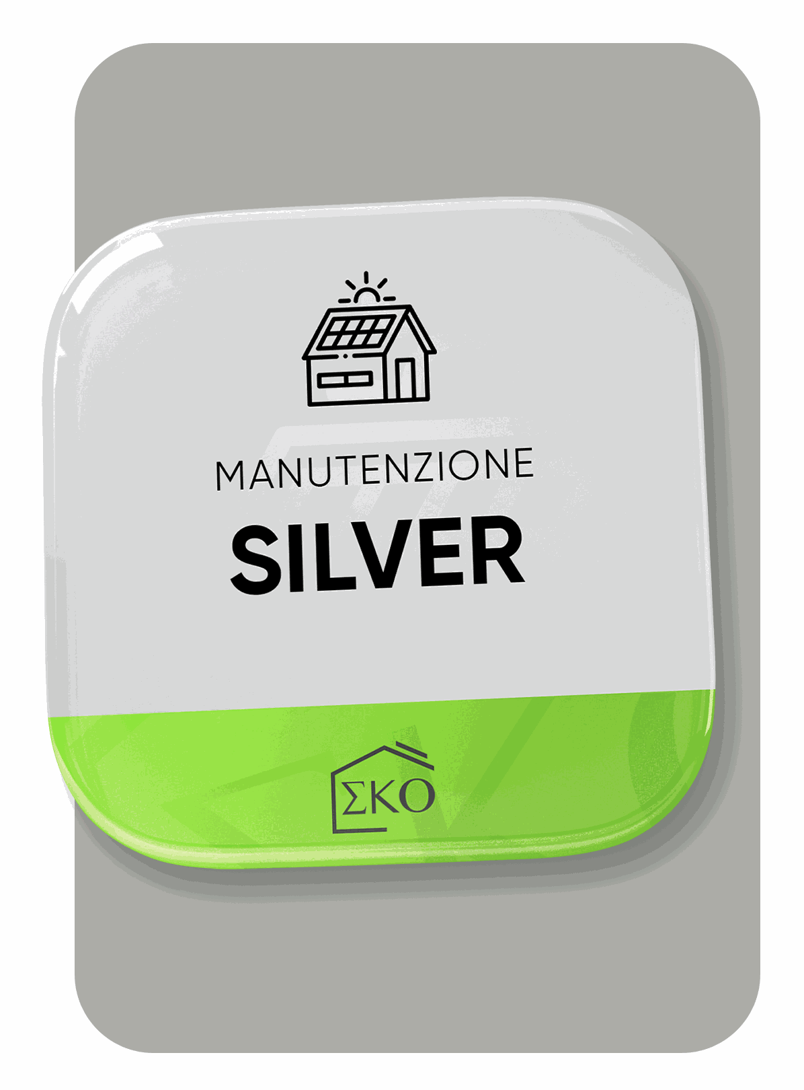
I nostri Servizi - Manutenzione SILVER
Protetto e Assicurato per 3 anni!
EKO Srl
I Nostri Servizi | 22
Manutenzione Programmata Annuale:
Checkup Totale sulle componenti elettriche ed elettroniche
Sostituzione Fusibili
Verifica Produzione Impianto
Verifica Inverter
Verifica Batterie
Altri servizi Inclusi:
Assicurazione Grandine
Una chiamata gratuita Annuale
Tempo di intervento garantito: 72h lavorative
Sconto costi manutenzione extra: 30%
Un intervento di pulizia (1 in 3 anni)

Slide 24

I nostri Servizi - Manutenzione GOLD
Protetto e Assicurato per 3 anni!
EKO Srl
I Nostri Servizi | 23
Manutenzione Programmata Annuale:
Checkup Totale sulle componenti elettriche ed elettroniche
Sostituzione Fusibili
Verifica Produzione Impianto
Verifica Inverter
Verifica Batterie
Altri servizi Inclusi:
Assicurazione Grandine
Una chiamata gratuita Annuale
Tempo di intervento garantito: 48h lavorative
Sconto costi manutenzione extra: 40%
Un intervento di pulizia (1 in 3 anni)

Slide 25

I nostri Servizi - Manutenzione PLATINUM
Protetto e Assicurato per 3 anni!
EKO Srl
I Nostri Servizi | 24
Manutenzione Programmata Annuale:
Checkup Totale sulle componenti elettriche ed elettroniche
Sostituzione Fusibili
Verifica Produzione Impianto
Verifica Inverter
Verifica Batterie
Altri servizi Inclusi:
Assicurazione Grandine
Una chiamata gratuita Annuale
Tempo di intervento garantito: 48h lavorative
Sconto costi manutenzione extra: 40%
Un intervento di pulizia (1 in 3 anni)
Sostituzione Immediata dell’hardware in garanzia (Inv. e Acc.)

Slide 26

I nostri Servizi - Assicurazione All-Risk
Protetto e Assicurato per 10 anni!
EKO Srl
I Nostri Servizi | 23
Tipo di assicurazione:
Polizza multigaranzia dedicata alla protezione dei rischi su impianti fotovoltaici di persone fisiche. Prodotto modulare: il cliente costruisce il pacchetto combinando le garanzie desiderate.
Cosa è assicurato:
Impianto fotovoltaico completo: moduli solari, inverter, quadri elettrici, cablaggi, strutture di sostegno, contatori, pompe di calore, batterie, colonnine di ricarica, caldaie ibride.

Slide 27
I nostri Servizi - Assicurazione All-Risk
Protetto e Assicurato per 10 anni!
EKO Srl
I Nostri Servizi | 23
Eventi Assicurati:
Sempre presenti: incendio, fulmine, esplosione, fenomeno elettrico, eventi atmosferici, atti vandalici/dolosi, ricorso terzi, diaria per danni indiretti.
Esclusioni principali:
Danni da guerra, calamità naturali gravi, dolo dell’assicurato, mancata manutenzione, usura naturale, corrosione.

Slide 28
EKO Srl per privati, aziende…
e collaborazioni B2B
EKO Srl
EKO per il B2C & B2B | 25
Notes:
In EKO Srl, la forza delle nostre collaborazioni internazionali, principalmente con aziende OEM cinesi, ci consente di offrire ai nostri partner un vantaggio competitivo unico: un potere d’acquisto vantaggioso e un contatto diretto con i centri di assistenza ufficiali. Questo significa offrire prodotti di alta qualità e garantire anche un supporto post-vendita sicuro ed efficiente.
Oggi, avere un impianto fotovoltaico non è più una sfida, ma la vera differenza la fa chi ti offre assistenza e garanzie durature. Noi di EKO Srl, forti delle nostre relazioni consolidate, assicuriamo ai nostri partner e clienti installazioni rapide e un servizio affidabile. In Lombardia e Piemonte, garantiamo l'installazione entro 30 giorni dalla firma del contratto e l’attivazione dell’impianto pochi giorni dopo.

Slide 29
EKO Srl per privati, aziende… e collaborazioni B2B
vi introduciamo nel nostro
BUSINESS MODEL
EKO Srl
EKO per il B2C & B2B | 26
Notes:
In EKO Srl, la forza delle nostre collaborazioni internazionali, principalmente con aziende OEM cinesi, ci consente di offrire ai nostri partner un vantaggio competitivo unico: un potere d’acquisto vantaggioso e un contatto diretto con i centri di assistenza ufficiali. Questo significa offrire prodotti di alta qualità e garantire anche un supporto post-vendita sicuro ed efficiente.
Oggi, avere un impianto fotovoltaico non è più una sfida, ma la vera differenza la fa chi ti offre assistenza e garanzie durature. Noi di EKO Srl, forti delle nostre relazioni consolidate, assicuriamo ai nostri partner e clienti installazioni rapide e un servizio affidabile. In Lombardia e Piemonte, garantiamo l'installazione entro 30 giorni dalla firma del contratto e l’attivazione dell’impianto pochi giorni dopo.

Slide 30


EKO Srl per privati, aziende… e collaborazioni B2B
EKO Srl
EKO per il B2C & B2B | 27
OEMs
Notes:
In EKO Srl, la forza delle nostre collaborazioni internazionali, principalmente con aziende OEM cinesi, ci consente di offrire ai nostri partner un vantaggio competitivo unico: un potere d’acquisto vantaggioso e un contatto diretto con i centri di assistenza ufficiali. Questo significa offrire prodotti di alta qualità e garantire anche un supporto post-vendita sicuro ed efficiente.
Oggi, avere un impianto fotovoltaico non è più una sfida, ma la vera differenza la fa chi ti offre assistenza e garanzie durature. Noi di EKO Srl, forti delle nostre relazioni consolidate, assicuriamo ai nostri partner e clienti installazioni rapide e un servizio affidabile. In Lombardia e Piemonte, garantiamo l'installazione entro 30 giorni dalla firma del contratto e l’attivazione dell’impianto pochi giorni dopo.

Slide 31

EKO Srl per privati, aziende… e collaborazioni B2B
EKO Srl
EKO per il B2C & B2B | 28
=
OEMs
Cost Saving
Ass. Ufficiale
Merce Pronta Consegna
Notes:
In EKO Srl, la forza delle nostre collaborazioni internazionali, principalmente con aziende OEM cinesi, ci consente di offrire ai nostri partner un vantaggio competitivo unico: un potere d’acquisto vantaggioso e un contatto diretto con i centri di assistenza ufficiali. Questo significa offrire prodotti di alta qualità e garantire anche un supporto post-vendita sicuro ed efficiente.
Oggi, avere un impianto fotovoltaico non è più una sfida, ma la vera differenza la fa chi ti offre assistenza e garanzie durature. Noi di EKO Srl, forti delle nostre relazioni consolidate, assicuriamo ai nostri partner e clienti installazioni rapide e un servizio affidabile. In Lombardia e Piemonte, garantiamo l'installazione entro 30 giorni dalla firma del contratto e l’attivazione dell’impianto pochi giorni dopo.

Slide 32

EKO Srl per privati, aziende… e collaborazioni B2B
EKO Srl
EKO per il B2C & B2B | 29
=
OEMs
Cost Saving
Ass. Ufficiale
Merce Pronta Consegna
Scelti da OEM
referenti ITALIA
Prod. Competitivo
Economicamente
Installazione in
30 giorni FTV
Servizio/Assistenza OEM con EKO sul territorio
Notes:
In EKO Srl, la forza delle nostre collaborazioni internazionali, principalmente con aziende OEM cinesi, ci consente di offrire ai nostri partner un vantaggio competitivo unico: un potere d’acquisto vantaggioso e un contatto diretto con i centri di assistenza ufficiali. Questo significa offrire prodotti di alta qualità e garantire anche un supporto post-vendita sicuro ed efficiente.
Oggi, avere un impianto fotovoltaico non è più una sfida, ma la vera differenza la fa chi ti offre assistenza e garanzie durature. Noi di EKO Srl, forti delle nostre relazioni consolidate, assicuriamo ai nostri partner e clienti installazioni rapide e un servizio affidabile. In Lombardia e Piemonte, garantiamo l'installazione entro 30 giorni dalla firma del contratto e l’attivazione dell’impianto pochi giorni dopo.

Slide 33
EKO Srl per privati, aziende… e collaborazioni B2B
EKO Srl
EKO per il B2C & B2B | 30
Oggi, avere un impianto fotovoltaico non è più una sfida, ma la vera differenza la fa chi ti offre assistenza (pre e post vendita) e garanzie durature.
EKO progetta, installa e assiste Privati, Aziende e Collab. B2B
Notes:
In EKO Srl, la forza delle nostre collaborazioni internazionali, principalmente con aziende OEM cinesi, ci consente di offrire ai nostri partner un vantaggio competitivo unico: un potere d’acquisto vantaggioso e un contatto diretto con i centri di assistenza ufficiali. Questo significa offrire prodotti di alta qualità e garantire anche un supporto post-vendita sicuro ed efficiente.
Oggi, avere un impianto fotovoltaico non è più una sfida, ma la vera differenza la fa chi ti offre assistenza e garanzie durature. Noi di EKO Srl, forti delle nostre relazioni consolidate, assicuriamo ai nostri partner e clienti installazioni rapide e un servizio affidabile. In Lombardia e Piemonte, garantiamo l'installazione entro 30 giorni dalla firma del contratto e l’attivazione dell’impianto pochi giorni dopo.

Slide 34
Scegliere EKO significa:
EKO Srl
EKO per il B2C & B2B | 31
Partner dinamico con focus sulla qualità del servizio
Attenzione all'ascolto di clienti e partner
Soluzioni efficienti e mirate alla soddisfazione del cliente
Tempistiche certe per la realizzazione dei progetti
Assistenza continua per partner B2B e clienti finali
Notes:
In EKO Srl, la forza delle nostre collaborazioni internazionali, principalmente con aziende OEM cinesi, ci consente di offrire ai nostri partner un vantaggio competitivo unico: un potere d’acquisto vantaggioso e un contatto diretto con i centri di assistenza ufficiali. Questo significa offrire prodotti di alta qualità e garantire anche un supporto post-vendita sicuro ed efficiente.
Oggi, avere un impianto fotovoltaico non è più una sfida, ma la vera differenza la fa chi ti offre assistenza e garanzie durature. Noi di EKO Srl, forti delle nostre relazioni consolidate, assicuriamo ai nostri partner e clienti installazioni rapide e un servizio affidabile. In Lombardia e Piemonte, garantiamo l'installazione entro 30 giorni dalla firma del contratto e l’attivazione dell’impianto pochi giorni dopo.

Slide 35
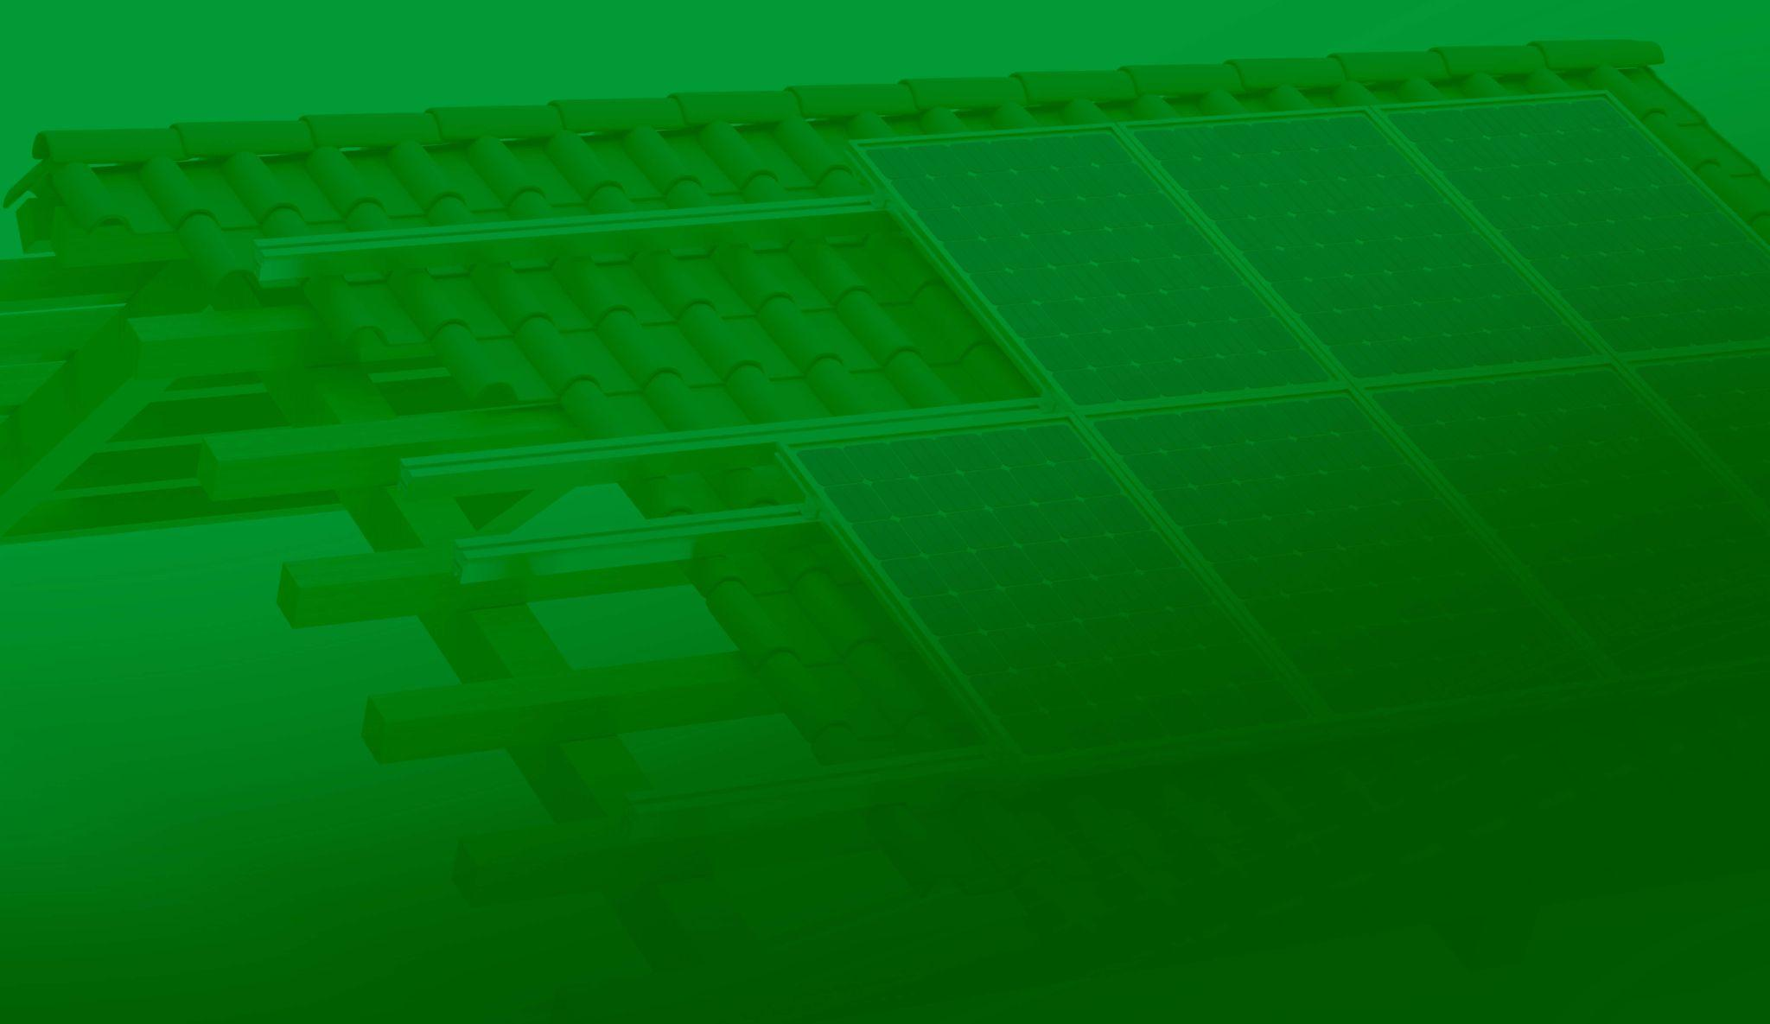
Area Tecnica
il fotovoltaico per la casa

Slide 36
Cos’è il fotovoltaico
EKO Srl
Cos’è il Fotovoltaico | 33
Il fotovoltaico è una tecnologia che converte l'energia solare in elettricità tramite l’energia del sole. Questo processo avviene nelle celle fotovoltaiche, solitamente a base di silicio, che generano corrente elettrica continua (DC) che verrà trasformata in corrente alternata (AC) dall’inverter.

Slide 37
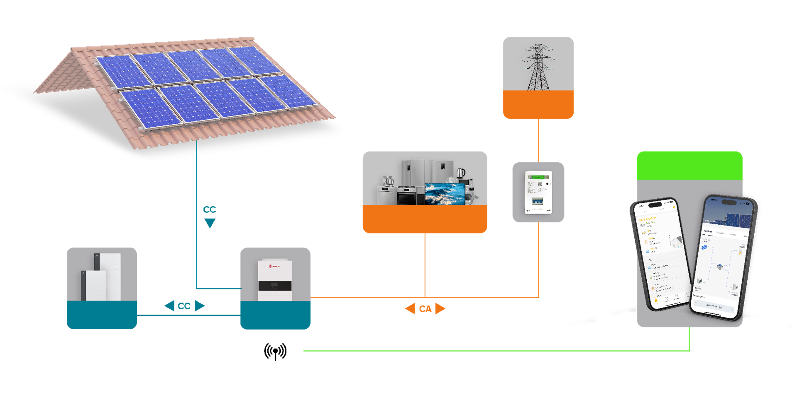
Com’è fatto un impianto fotovoltaico
Legenda:
CC: Corrente Continua
CA: Corrente Alternata
EKO Srl
Cos’è il Fotovoltaico | 34
Rete
Mobile APP
Carichi / Utenze
Contatore
Casa.
Accumulo
Inverter

Slide 38
L’Inverter
EKO Srl
Cos’è l’Inverter | 35
Gli inverter sono componenti fondamentali nei sistemi fotovoltaici e nei sistemi di gestione dell’energia elettrica, poiché convertono la corrente continua (DC), generata dai pannelli solari o dalle batterie, in corrente alternata (AC), che può essere utilizzata per alimentare dispositivi domestici o immessa in rete.
Rete
Contatore Casa.
Carichi / Utenze
Accumulo
Inverter

Slide 39
Inverter Ibrido
EKO Srl
Cos’è l’Inverter Ibrido | 36
Gli inverter ibridi combinano la funzionalità di un inverter solare con quella di un sistema di accumulo di energia (batteria), permettendo di gestire contemporaneamente la produzione di energia solare e lo stoccaggio in una batteria.
Gli Inverter Ibridi possono:
Convertire l'energia solare in CA (corrente alternata) per alimentare la casa o l’edificio.
Gestire l’accumulo di energia in una batteria, stoccando l’eccesso di energia generata durante il giorno per utilizzarla durante la notte o in momenti di bassa produzione.
Gestire la connessione alla rete elettrica, permettendo di prelevare energia dalla rete quando necessario o di immettere l’energia in eccesso.

Slide 40
Inverter Ibrido
EKO Srl
Vantaggi dell’Inverter Ibrido | 37
 | Vantaggi degli Inverter Ibridi:
1 | Ottimizzazione dell’energia: Permettono di ridurre la dipendenza dalla rete elettrica e migliorare l’autoconsumo dell’energia prodotta.
2 | Backup energetico: I sistemi di accumulo forniscono energia anche durante le ore notturne.
3 | Versatilità: Sono ideali sia per nuovi impianti fotovoltaici che per aggiornare impianti esistenti con sistemi di accumulo.

Slide 41
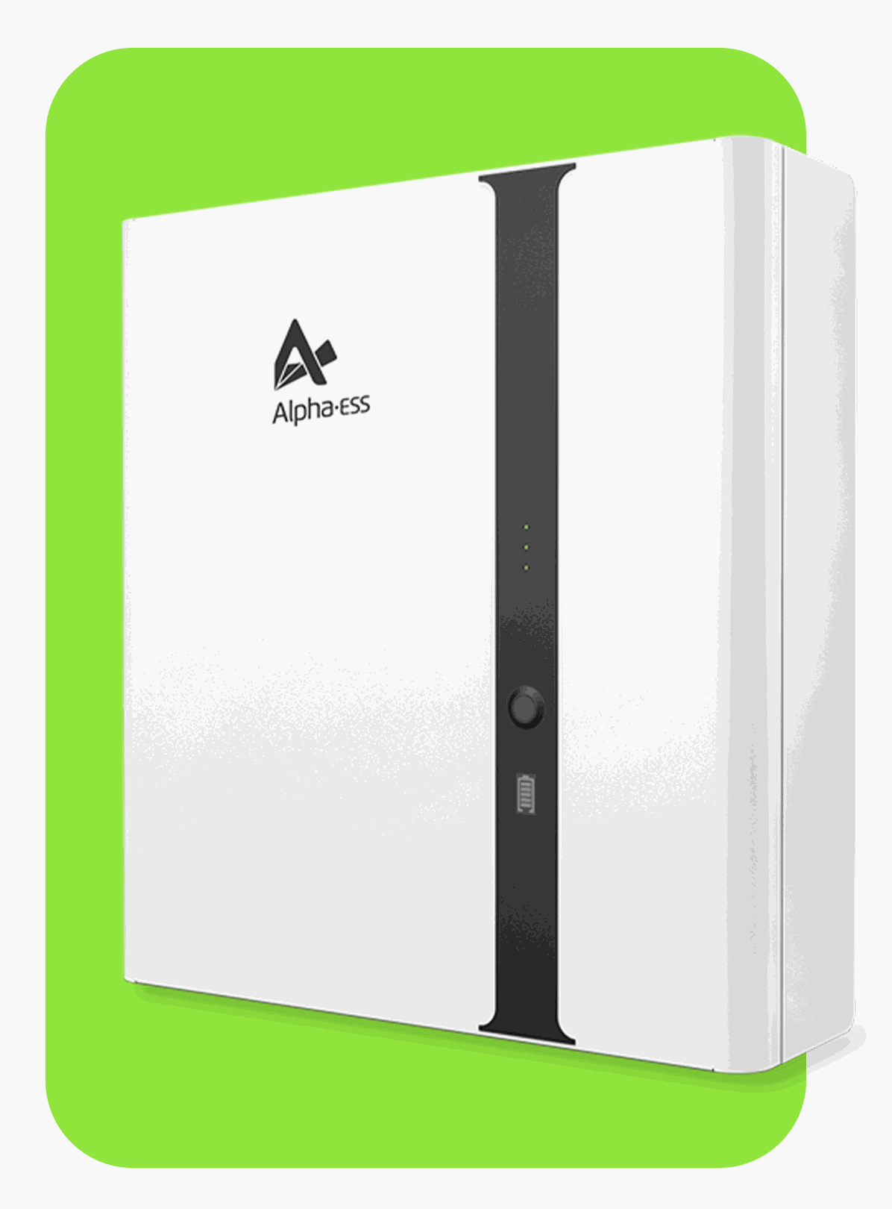
Inverter Monofase e Trifase
Inverter Monofase
EKO Srl
Sistema Ibrido - Monofase e Trifase | 38
Un inverter monofase converte la corrente continua (DC) in corrente alternata monofase (AC), caratterizzata da un solo flusso di corrente alternata. La corrente alternata monofase è comunemente utilizzata nelle abitazioni e in piccole aziende, poiché adatta per carichi elettrici più leggeri.
Funziona con una singola fase elettrica (230V in Europa).
Adatto per impianti residenziali o piccoli carichi.
Più semplice e meno costoso rispetto al trifase.
Limite di potenza più basso rispetto ai sistemi trifase.
Applicazioni: Installazioni domestiche con basse esigenze di potenza elettrica, come le abitazioni o piccoli uffici.

Slide 42
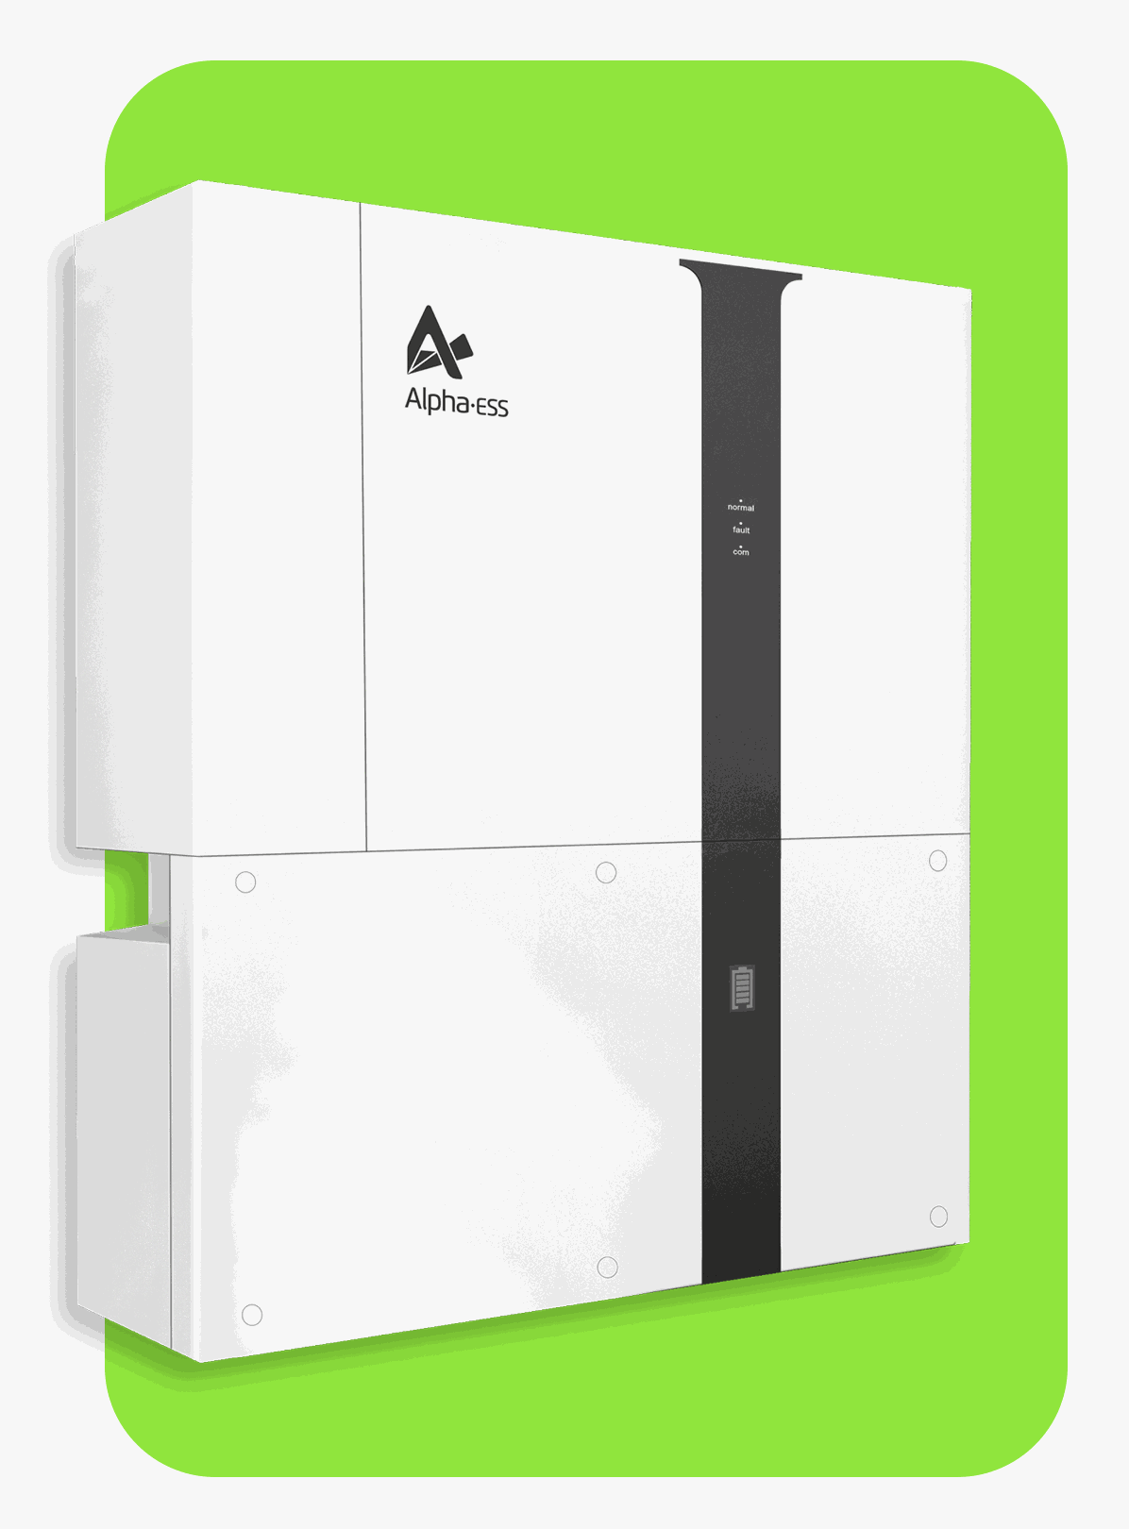
Inverter Monofase e Trifase
Inverter Trifase
EKO Srl
Sistema Ibrido - Monofase e Trifase | 39
Un inverter trifase converte la corrente continua (DC) in corrente alternata trifase(AC), che utilizza tre flussi di corrente alternata. Questo tipo di corrente è standard per l’industria e applicazioni che richiedono maggiore potenza e stabilità.
Funziona su un sistema trifase (400V in Europa).
Efficienza nel trasporto dell’energia e gestione di carichi elevati.
Adatto a impianti commerciali, industriali e sistemi residenziali di grandi dimensioni.
Maggiore stabilità di alimentazione rispetto ai sistemi monofase.
Applicazioni: Grandi impianti FTV, aziende, edifici comm. e industriali.

Slide 43
Inverter Monofase e Trifase: Vantaggi e Svantaggi
EKO Srl
Sistema Ibrido - Monofase e Trifase | 41
 | Monofase | Trifase
Vantaggi | Installazione semplice; Costi di manutenzione e d'acquisto inferiori; Perfetto per carichi domestici. | Maggiore potenza disponibile e più efficienza nel trasporto; Gestione migliore di carichi pesanti e fluttuazioni di domanda.
Svantaggi | Non adatto per gestire grandi potenze; Meno efficiente nei trasporti di energia su lunghe distanze. | Maggiore complessità di installazione; Costo più elevato.

Slide 44
Monofase e Trifase: come capiamo quale serve?
EKO Srl
Sistema Ibrido - Monofase e Trifase | 42
Monofase: DA 1KWp A 9Kwp di FTV
Trifase: DA 9.1KWp A +20KWp di FTV
Monofase: DA 1KWp A 10Kwp di FTV
Trifase: DA 10.1KWp A +20KWp di FTV
EKO | Business
Trifase: DA 20KWp A +100KWp di FTV

Slide 45
EFFYtech o EKO? Scopriamo le differenze!
EKO Srl
Prodotti - Differenze | 43
 | EFFYsmart | EFFYpro
Vantaggi | Più “economico”. Centro assistenza Italia Inverter e Batterie. App proprietaria che permette interventi da remoto (GONEO Monitoring Platform). | Pannelli più performanti. Tecnologia di Accumulo con tempi di ricarica dimezzati rispetto ai competitor di alta fascia. App proprietaria che permette interventi da remoto (ALPHACLOUD Monitoring Platform).
Svantaggi |  | Più costoso

Slide 46
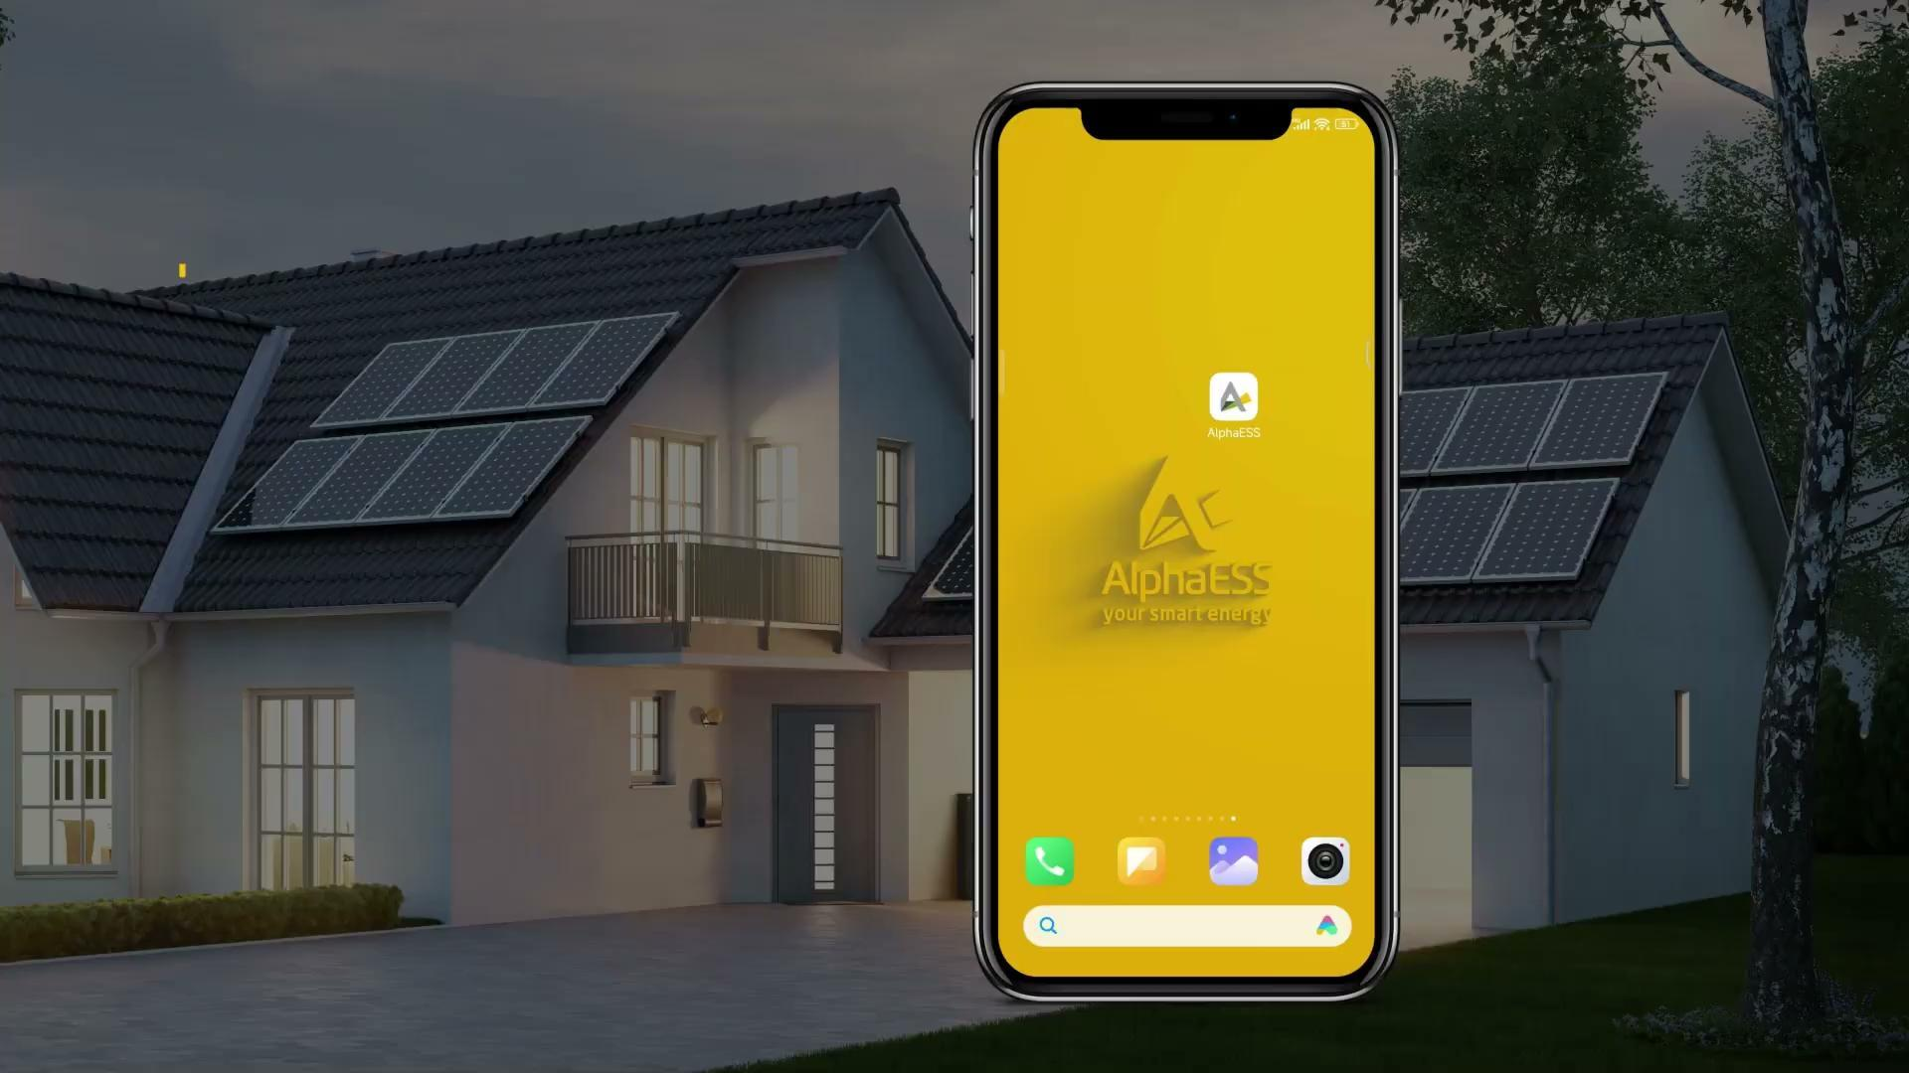
Breve introduzione ad ALPHACLOUD
l’applicazione proprietaria di Alphaess per la tua CASA
Per provare DEMO Live
Cercare AlphaESS su Apple Store o Google Play
Username: demo Password: demo
EKO Srl
APP di monitoraggio - Alphacloud | 44

Slide 47
Capite le tecnologie, passiamo all’installazione
EKO Srl
L’Installazione | 45

Slide 48
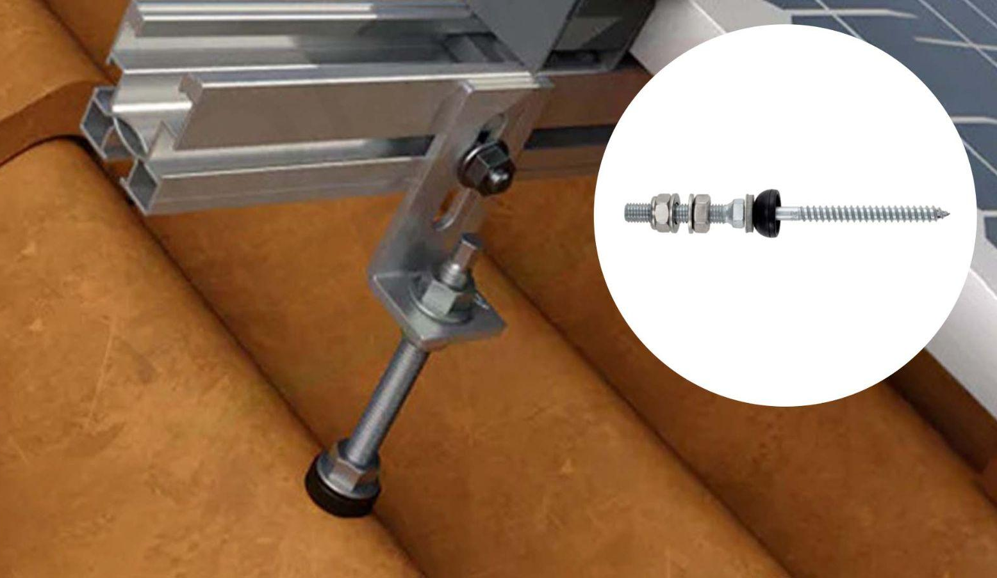
Dove EKO si differenzia: nell’installazione
EKO Srl
L’Installazione | 46
Partiamo dal Tetto…
Metodo Classico:
installazione con “vitone”
Vantaggi:
Veloce da installare e costo basso per l’installatore.
Svantaggi:
spacca la tegola/legno e crea problemi nel tempo con infiltrazioni di acqua e usura materiale.

Slide 49
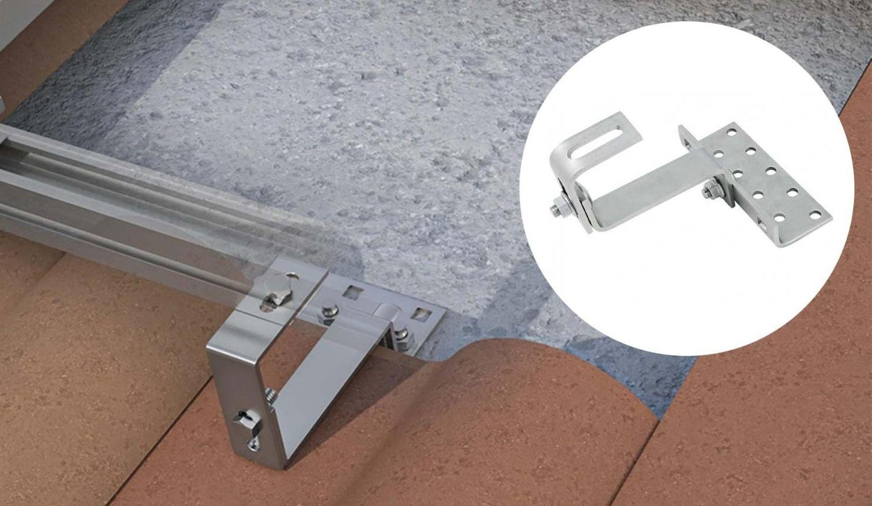
Dove EKO si differenzia: nell’installazione
EKO Srl
L’Installazione | 47
Partiamo dal Tetto…
Metodo EKO:
sottotegola con staffa in INOX
Vantaggi:
lavoro pulito e di qualità che non intacca l’idoneità del tetto sia a livello strutturale che di isolamento.
Svantaggi:
costo più alto per l’installatore.

Slide 50
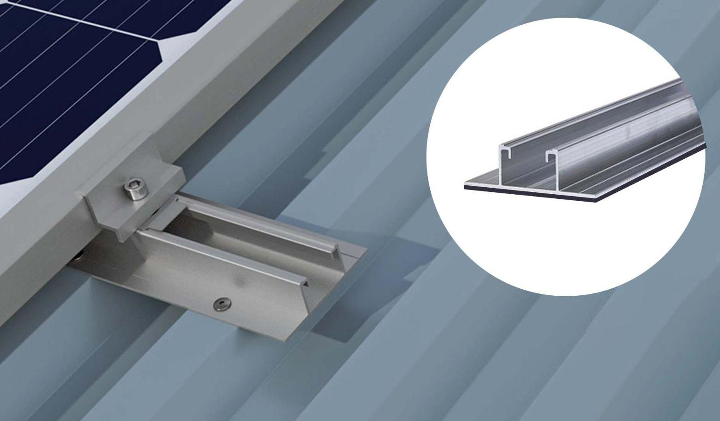
Dove EKO si differenzia: nell’installazione
EKO Srl
L’Installazione | 48
Partiamo dal Tetto…
Installazione su Lamiera Grecata con Guaina
Vantaggi:
Sigillatura totale dei fori di fissaggio.
Svantaggi:
costo più alto per l’installatore.

Slide 51
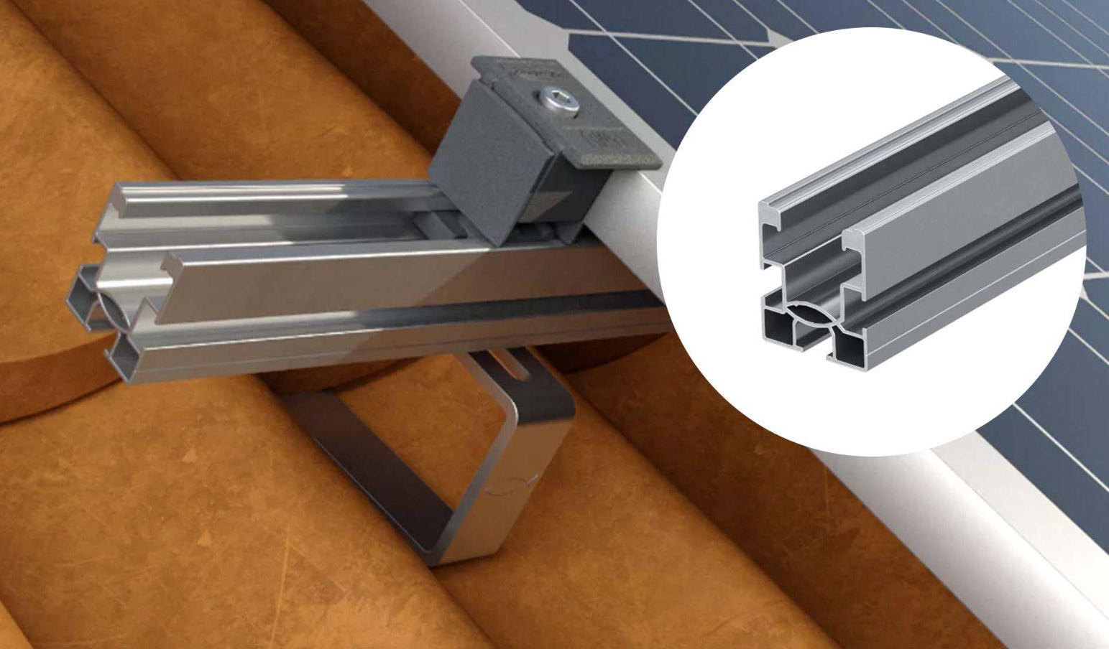
Dove EKO si differenzia: nell’installazione
EKO Srl
L’Installazione | 49
Partiamo dal Tetto…
Metodo Classico:
profili di posa in Alluminio
Vantaggi:
costo più basso per l’installatore.
Svantaggi:
flette, si usura con esposizione costante ad intemperie.

Slide 52
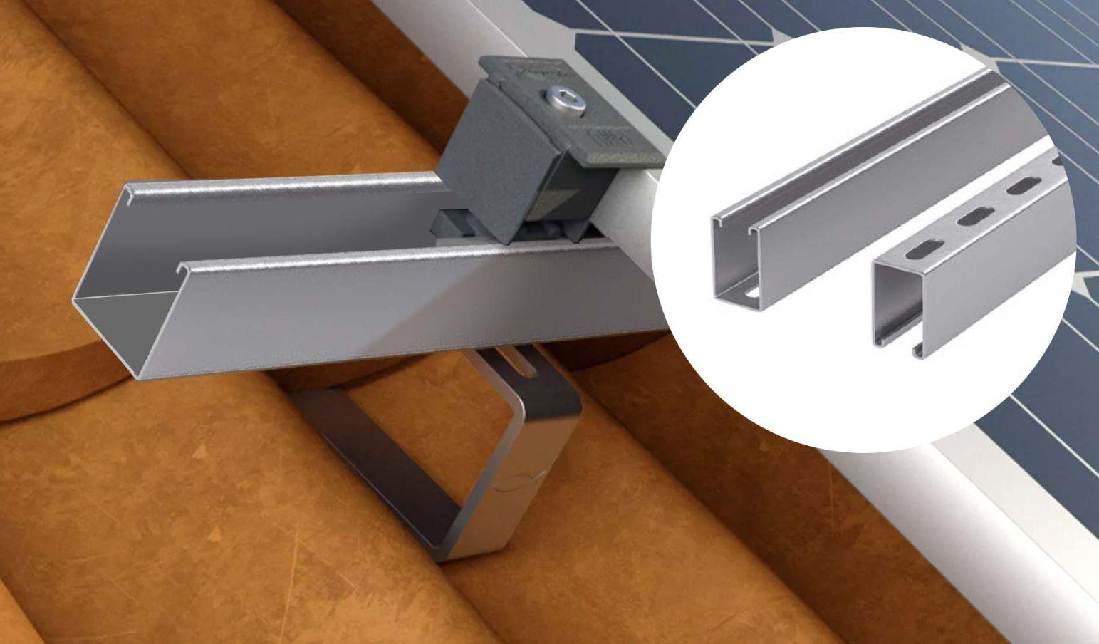
Dove EKO si differenzia: nell’installazione
EKO Srl
L’Installazione | 50
Partiamo dal Tetto…
Metodo EKO:
profili di posa in Manganesio
Vantaggi:
NON Flette, NON si usura, Garanzia a VITA del materiale e sue performance.
Svantaggi:
costo più alto per l’installatore.

Slide 53
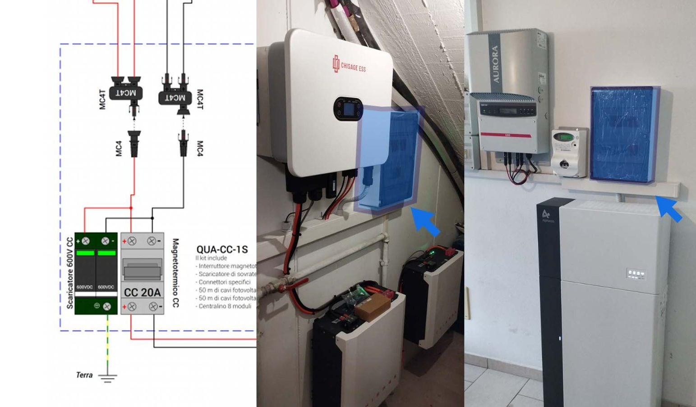
Dove EKO si differenzia: nell’installazione
EKO Srl
L’Installazione | 51
… e arriviamo in Casa.
Metodo EKO:
Quadro di protezione Stringa
Vantaggi:
Protegge l’inverter e in caso di necessità si cambia solo il fusibile.
Tempo di intervento e costo di manutenzione minimo.
Svantaggi:
Richiede tempo di configurazione e installazione quadro dedicato

Slide 54


Dove EKO si differenzia: anche nei servizi
Assistenza all’acquisto
Assistenza Inclusa
Numero Verde Dedicato
Pronto Intervento in 72h
Garanzie Prodotto
25 anni sul Fotovoltaico
10 anni su Inverter e Accumulo
EKO Srl
Servizi | 52

Slide 55



Dove EKO si differenzia: anche nei servizi
Pacchetti Assistenza Aggiuntivi
Manutenzione
SILVER
1350,00€ + iva
450,00€/Anno x 3 anni
Manutenzione
GOLD
1650,00€ + iva
550,00€/Anno x 3 anni
Manutenzione
PLATINUM
2400,00€ + iva
800,00€/Anno x 3 anni
EKO Srl
Servizi | 53

Slide 56
Tempistiche di Installazione fotovoltaico
2 Giorni
Installazione del fotovoltaico.
in 30 Giorni
dalla firma del contratto è sul tuo tetto funzionante.
EKO Srl
Tempistiche di Installazione | 54

Slide 57
Area Commerciale
il fotovoltaico per la casa

Slide 58
Come dimensionare correttamente un’impianto
EKO Srl
Dimensionamento Impianto | 56
Analisi bolletta per il dimensionamento dell'impianto fotovoltaico:
Prima pagina: Totale € della bolletta.
Seconda/Terza pagina: Totale dei kWh consumati durante l'anno, per effettuare il dimensionamento dell'impianto fotovoltaico.
Perché la bolletta è il punto di partenza?
La bolletta ci fornisce tutti i dati necessari sui consumi energetici attuali della famiglia, che sono fondamentali per il calcolo del dimensionamento del sistema fotovoltaico.

Slide 59


Capiamo le Fasce F1, F2 e F3
EKO Srl
Dimensionamento Impianto | 56
F1 (ore di punta): Dal lunedì al venerdì, dalle 8:00 alle 19:00. È il periodo di massimo consumo e ha costi energetici più elevati.
F2 (ore intermedie): Dal lunedì al venerdì, dalle 7:00 alle 8:00 e dalle 19:00
alle 23:00. Sabato dalle 7:00 alle 23:00. Costi medi.
F3 (ore fuori punta): Tutti i giorni dalle 23:00 alle 7:00, inclusi i festivi e le domeniche. Periodo con costi energetici più bassi.
Quando valutare l'accumulo: Se i consumi maggiori si verificano durante le ore serali o notturne (F3), quando il sole non è disponibile, un accumulo potrebbe essere utile per sfruttare l'energia solare accumulata durante il giorno.

Slide 60
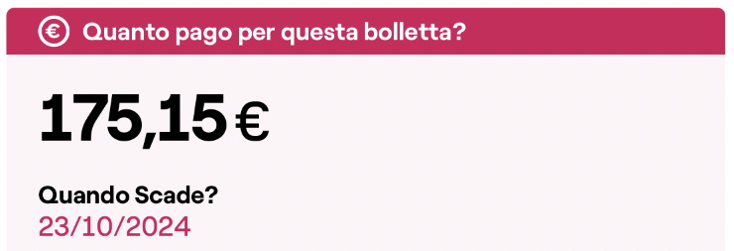
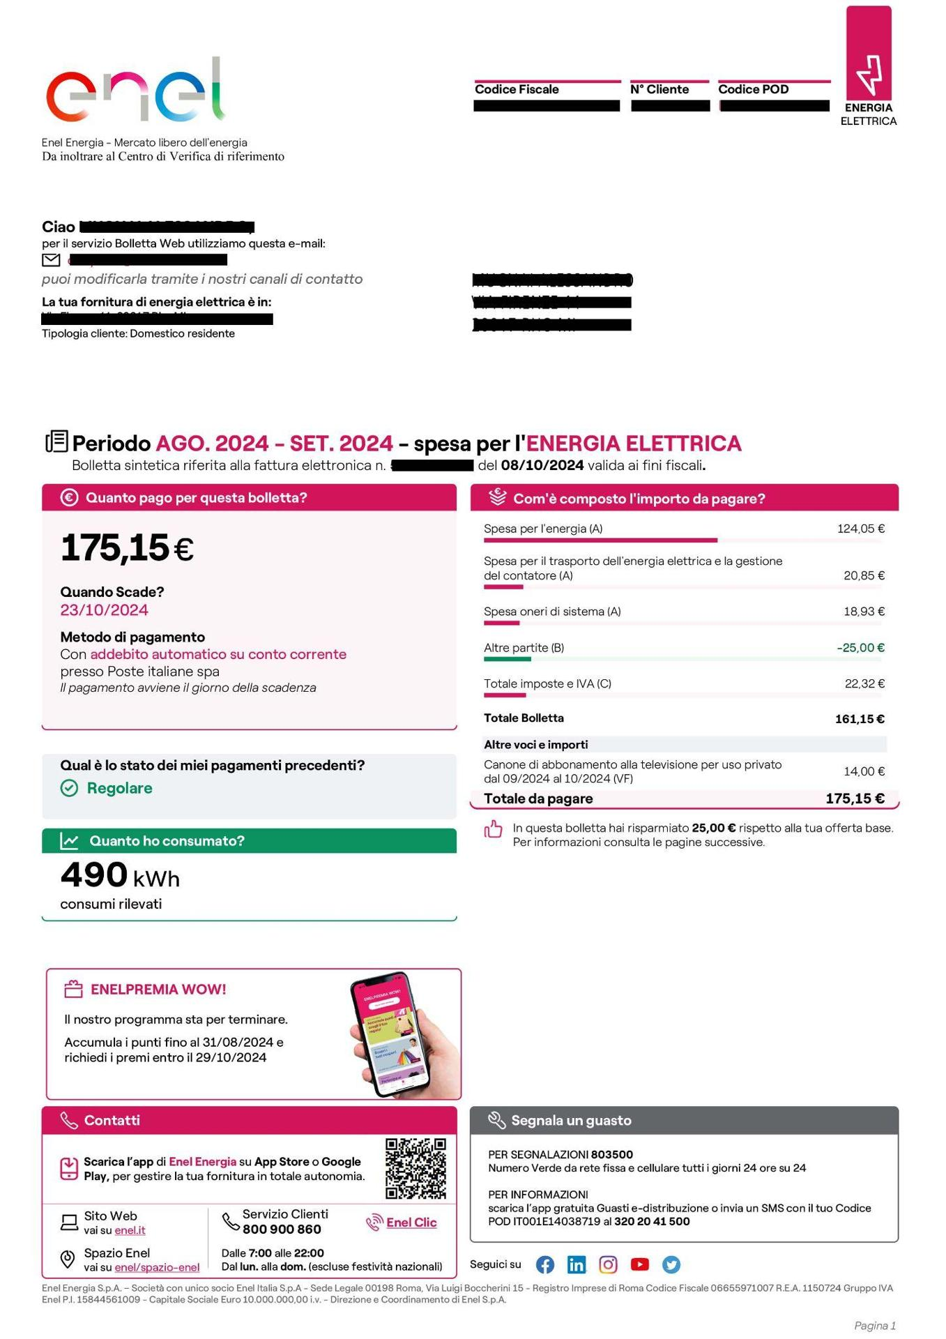
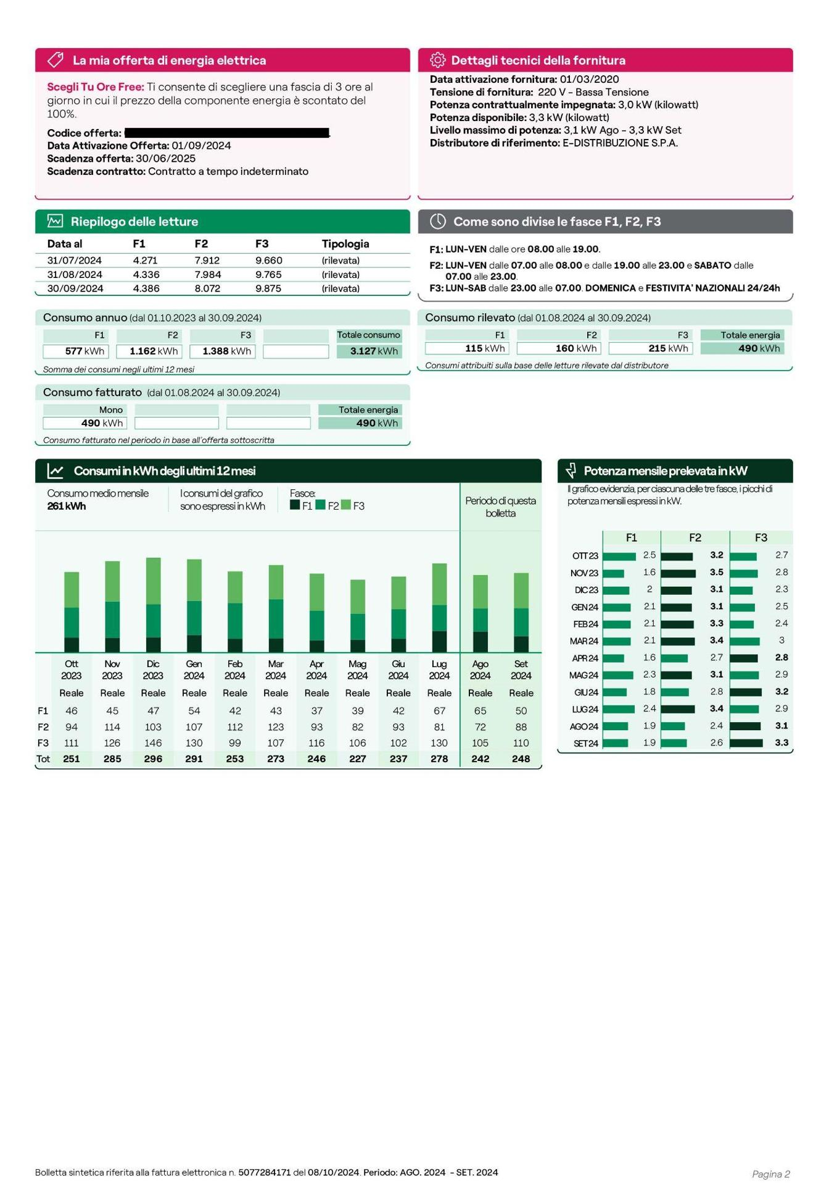
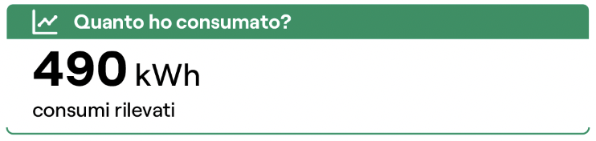
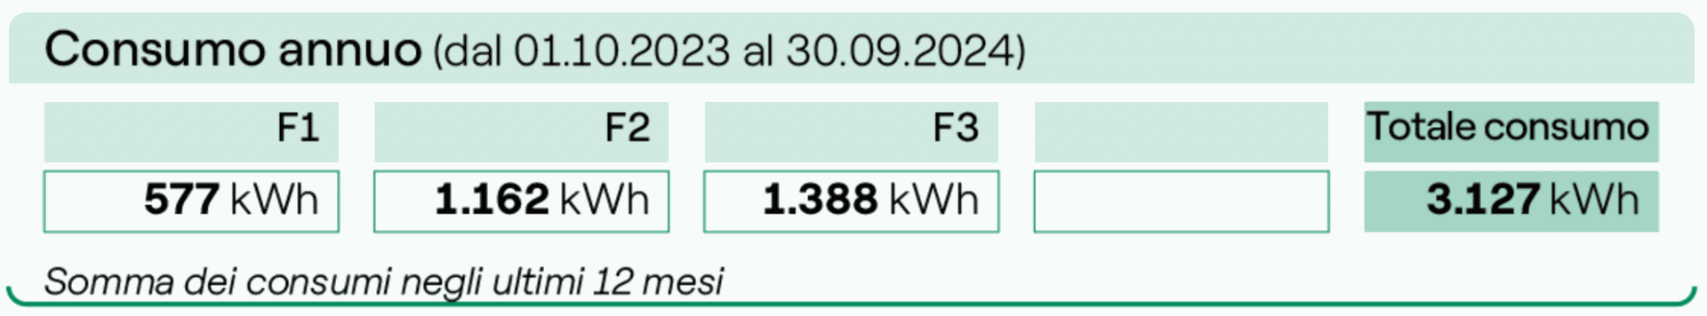
261,12.€
261,12€
388 kWh
consumi rilevati mensili
388kWh
809 kWh..
2.430 kWh..
1.435 kWh..
4.674kWh..
pag.1
pag.2
EKO Srl
Dimensionamento Impianto | 57

Slide 62
Capiamo quanto spende il CLIENTE in totale all’anno
EKO Srl
Dimensionamento Impianto | 58
€ Totale Bolletta Mese
=
€ al kWp
kWh Consumati Mese
che paga il cliente

Slide 63
Capiamo quanto spende il CLIENTE in totale all’anno
EKO Srl
Dimensionamento Impianto | 59
261,12 €
=
0,673 €/kWp
388 kWp

Slide 64
Capiamo quanto spende il CLIENTE in totale all’anno
EKO Srl
Dimensionamento Impianto | 60
€ al kWp
Tot. Consumo
Annuo in kWp
Costo Bolletta all’anno
x
=
che paga il cliente

Slide 65
Capiamo quanto spende il CLIENTE in totale all’anno
EKO Srl
Dimensionamento Impianto | 61
0,673 €/kWp
x
=
4.674 kWp
3.145,60 €/anno

Slide 66
EKO Srl
Dimensionamento Impianto | 62
Bene, passiamo alle domande strategiche per capire da qui a 5/10 anni gli obiettivi del cliente.

Slide 67



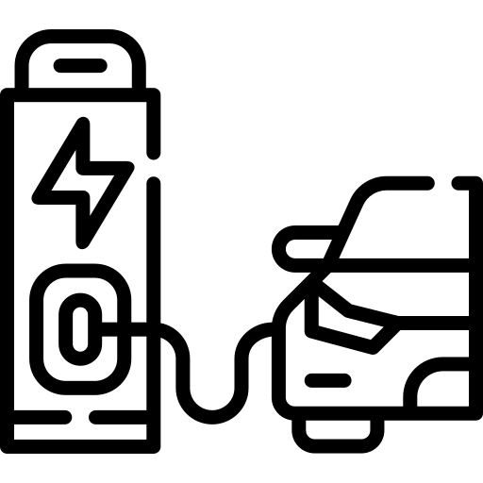
Come dimensionare correttamente un’impianto
EKO Srl
Dimensionamento Impianto | 63
Elementi da considerare per l’analisi dei consumi annui:
Tipo di piano cottura: Utilizzano gas o induzione? Se è a induzione, da quanti anni? (Se da un anno o più, bisogna includere il consumo, mediamente 550 kWh/anno).
N. di persone in famiglia: Quante persone abitano in casa? È importante sapere anche l'età dei componenti per valutare se la famiglia potrebbe crescere. Ogni PP in più rappresenta circa 500 kWh di consumo annuo.
Climatizzazione: Utilizzano split per il raffreddamento e/o riscaldamento? Se sì, li usano solo per il freddo o anche per il caldo? Per il riscaldamento, si utilizza una pompa di calore? In questo caso, potrebbe essere interessante proporre un impianto fotovoltaico integrato. Ogni split consuma mediamente 500 kWh all’anno.
Auto elettrica: Hanno o prevedono di acquistare un’auto elettrica? Se la risposta è sì (anche in un futuro prossimo), è consigliabile considerare un incremento di ALMENO 6 kWh di potenza per coprire i futuri consumi dell'auto.

Slide 68
EKO Srl
Dimensionamento Impianto | 64
Sommando tutti questi fattori, è possibile calcolare con precisione il taglio dell'impianto fotovoltaico necessario per soddisfare le esigenze energetiche della famiglia.

Slide 69
Esempio
EKO Srl
Dimensionamento Impianto | 65
Totale KWh (Anno) |  | 4.674 kWh
Piano Induzione? | SI | NO | Entro 1-2 Anni | 550 kWh
Componenti in Famiglia? | 2 Adulti | 0
Climatizzazione/Split? | SI | NO | Entro 2-3 Anni (qta? 2) | 1.100 kWh
Auto Elettrica? | SI | NO | Entro 2-3 Anni | 0
TOTALE KWh/anno (Attuale + Previsione Breve Termine) |  | 6.324 KWh

Slide 70
Quindi cosa capiamo?
EKO Srl
Dimensionamento Impianto | 66
che questa coppia consuma e ha bisogno
minimo di un 6 + 10 kWp.

Slide 71
EKO Srl
Dimensionamento Impianto | 67
OTTIMO!
Abbiamo dimensionato correttamente un’impianto.

Slide 72
Capiamo il Mercato Privati e i tagli più comuni
E’ e sarà per tutti il nuovo standard!
EKO Srl
Dimensioni Fotovoltaico e Proiezioni | 68
3 kWp | 3 kWp + 5Kwp
4 kWp | 4 kWp + 5/10Kwp
5 kWp | 5 kWp + 10Kwp
6 kWp | 6 kWp + 10Kwp
7 kWp | 7 kWp + 10Kwp
8 kWp | 8 kWp + 10Kwp
9 kWp | 9 kWp + 10Kwp
10 kWp | 10 kWp + 10Kwp

Slide 73
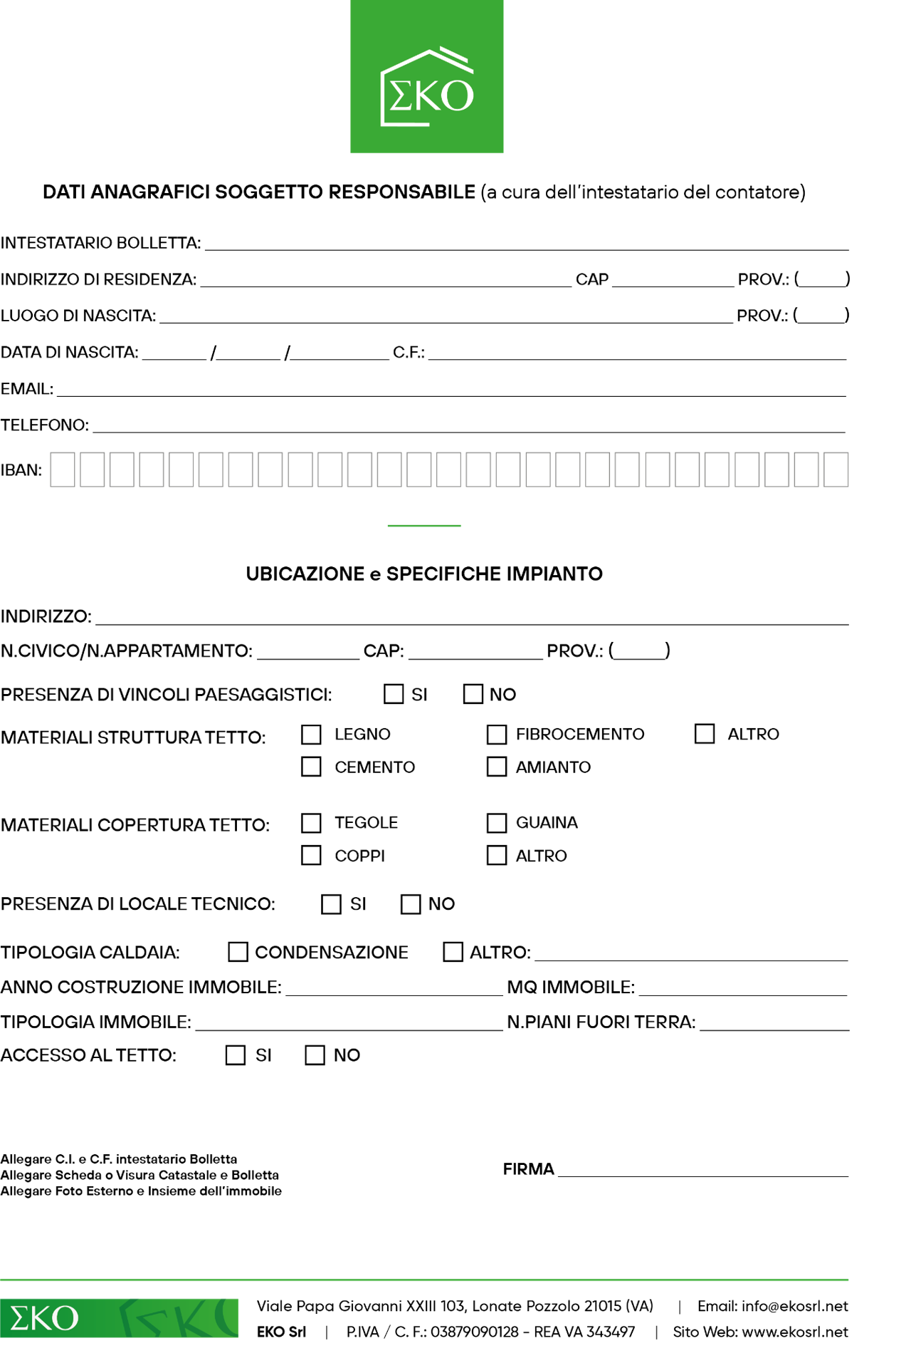
Modulo Raccolta Dati
EKO Srl
Modulo Raccolta Dati | 69
Anagrafica CL
Inserire dati cliente e compilare modulo raccolta dati per la corretta ubicazione specifiche impianto.
Per una documentazione completa, allegare:
Foto esterno e insieme dell’immobile;
C.I. e C.F. Intestatario Bolletta;
Scheda o Visura Catastale* e Bolletta.
Dati Tecnici

Slide 74
Ricapitoliamo
EKO Srl
EKO nel Mercato di oggi | 70
Normative | Mercato | Prodotti | Servizi
Obblighi UE Nuove Costruzioni | In continua crescita | Linea Base “chiavi in mano” | Servizi integrati nel pacchetto chiavi in mano
Obblighi UE Ristrutt. e Riqualificazioni | Persone sempre più consapevoli | Linea Premium “chiavi in mano” | Servizi Extra manutenzione
Obblighi IT adeguamento energetico | Agevolazioni Fiscali

Slide 75
Abbattiamo le possibili obiezioni del cliente.
…per esempio…
EKO Srl
Le Obiezioni del Cliente | 71

Slide 76

Abbattiamo le obiezioni/domande
I pannelli fotovoltaici funzionano con la pioggia?
Sì, i pannelli funzionano anche con la pioggia, poiché producono energia dalla luce, non dal calore. Inoltre, la pioggia aiuta a pulirli, migliorando l’efficienza.
EKO Srl
Le Obiezioni del Cliente | 72

Slide 77
Abbattiamo le obiezioni/domande
I pannelli fotovoltaici funzionano con il freddo?
Sì, i pannelli funzionano meglio a basse temperature.
Il freddo aumenta l'efficienza, poiché il surriscaldamento riduce le prestazioni.
EKO Srl
Le Obiezioni del Cliente | 73

Slide 78
Abbattiamo le obiezioni/domande
Adesso non conviene… aspetto l’estate per metterli.
Installarli ora ti permette di essere pronto per sfruttare tutta l'energia della stagione primaverile-estiva e iniziare a risparmiare da subito.
EKO Srl
Le Obiezioni del Cliente | 74

Slide 79
Abbattiamo le obiezioni/domande
Senza incentivi non conviene fare il fotovoltaico!
Anche senza incentivi, il fotovoltaico si ripaga in massimo
4 anni, e poi la tua bolletta rimane praticamente a 0.
In più, l’autoconsumo ti protegge dai futuri aumenti dei prezzi dell’energia!
EKO Srl
Le Obiezioni del Cliente | 75

Slide 80
Abbattiamo le obiezioni/domande
Non c'è abbastanza sole nella mia zona
I sistemi moderni funzionano anche con luce indiretta e in condizioni meteorologiche meno ottimali!
EKO Srl
Le Obiezioni del Cliente | 76

Slide 81
Abbattiamo le obiezioni/domande
Non so se starò abbastanza a lungo nella casa
Un sistema fotovoltaico può aumentare il valore della proprietà e renderla più attraente per i futuri acquirenti.
E in 3-4 anni te lo sei già ripagato beneficiando dei vantaggi del fotovoltaico!
EKO Srl
Le Obiezioni del Cliente | 77

Slide 82
Domande?
Q&A

Slide 83
Il CRM di EKO
GUIDA PRATICA

Slide 84
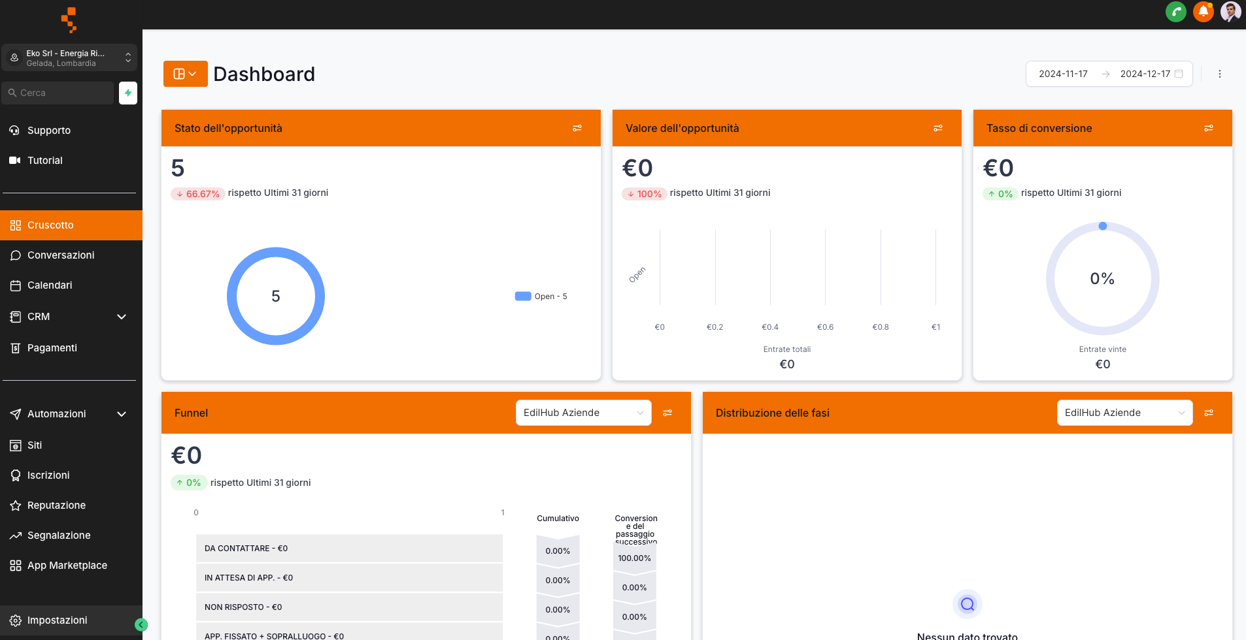
Il CRM: Dashboard
EKO Srl
CRM | 77

Slide 85
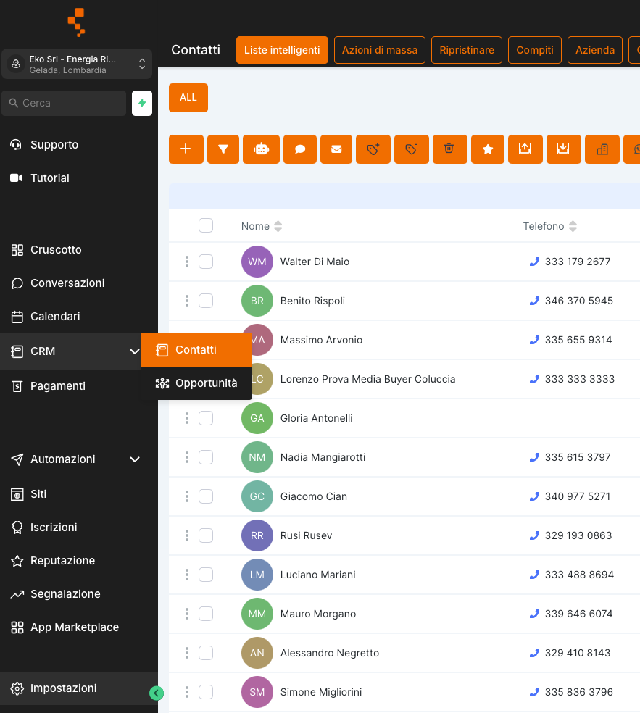
Sezione CRM > Contatti (Anagrafica completa)
Contatti = Sezione Anagrafica
📌 Gestione Contatti
si usa per la GESTIONE di vendita e ammonistrativa dei contatti
gestione documenti
storico chiamate
storico attività
dati cliente + info impianto
EKO Srl
CRM | 77

Slide 86
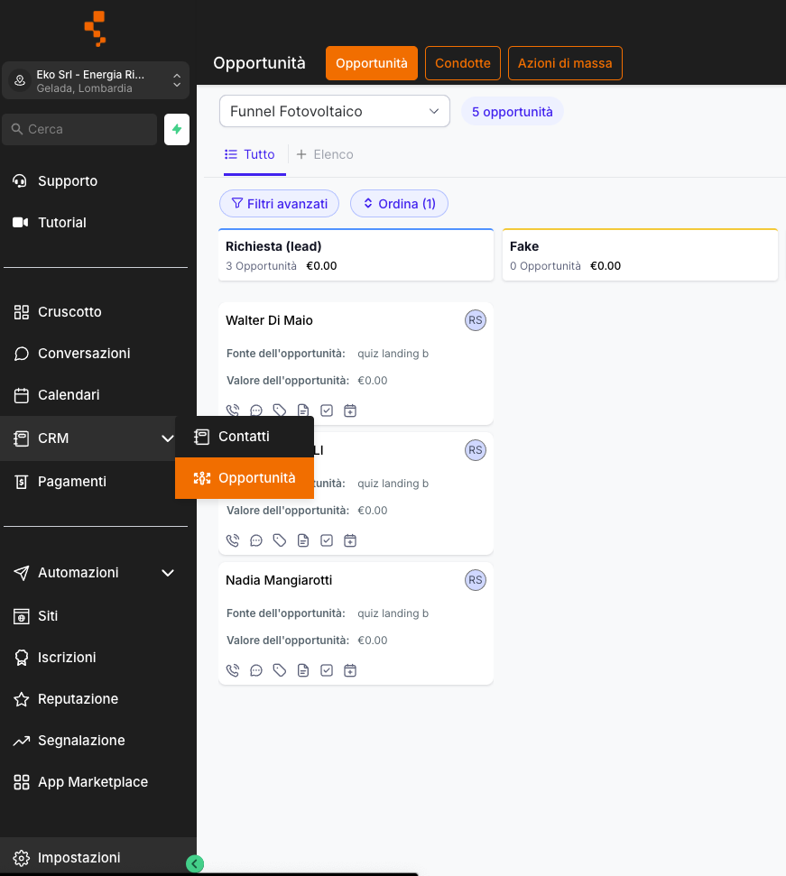
Sezione CRM > Opportunità (selezione delle Pipeline)
Opportunità = Area Pipeline
EKO Srl
CRM | 77

Slide 87
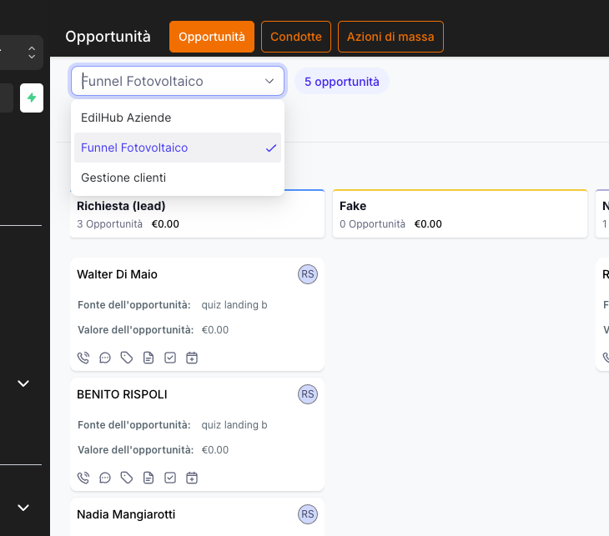
Pipeline = Flusso di Lavoro
📌 Selezione Pipeline
Pipeline Funnel Fotovoltaico
  gestione commerciale del lead
  lead da facebook
Pipeline Gestione Clienti
  gestione post-contratto del lead e chiusura pratica
EKO Srl
CRM | 77

Slide 88
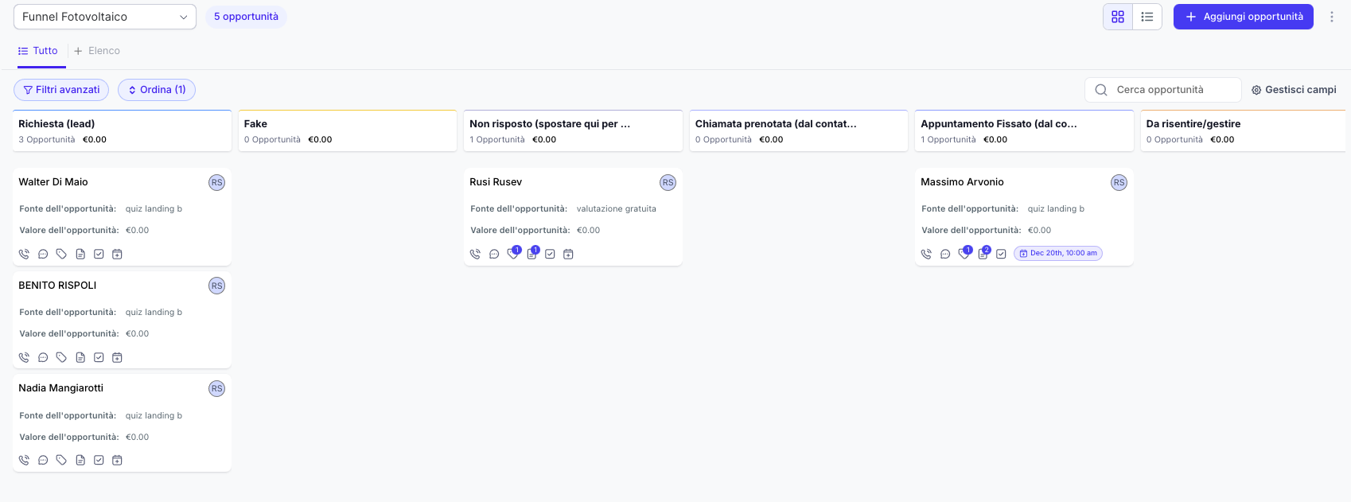
Stato
Sono i vari “step” che ci guidano nella lavorazione di un contatto.
EKO Srl
CRM | 77

Slide 89
Fase
E’ la colonna che identifica uno STATO specifico
EKO Srl
CRM | 77

Slide 90
Lead
Scheda contatto “potenziale cliente”
EKO Srl
CRM | 77

Slide 91







Pipeline: Funnel Fotovoltaico
RICHIESTA
LEAD
DA RICHIAMARE
FAKE
NON RISPOSTO
CHIAM. PRENOTATA
(dalle email automat.)
APPUNTAM. FISSATO
(dal commerciale)
IN ATTESA /
LAVORAZ.
PREVENTIVO
INVIATO
IN CHIUSURA
VINTA
PERSA
FASE 1
chiam. lead assegnato
FASE 2
richiamare
lead
FASE 3
mettere i fake
FASE 4
spostare dopo 3/4 tentativi
FASE 5
appuntamento da email autom.
FASE 6
app. fissato dalla
vs chiamata
FASE 7
gestione pratiche cl.
FASE 8
quando inviato prev
FASE 9
cliente da chiudere
FASE 10
offerta approvata
FASE 11
scelto altro
EKO Srl
CRM | 77

Slide 92
Pipeline: Funnel Fotovoltaico
NOME
RICHIESTA
LEAD
DA
RICHIAMARE
FAKE
NON
RISPOSTO
CHIAMATA
PRENOTATA
APP.TO
FISSATO
RISENTIRE -
GESTIRE
PREVENTIVO
INVIATO
IN CHIUSURA
RISENTIRE
PIU AVANTI
FUORI
ZONA
PERSA
FASE
1
2
3
4
5
6
7
8
9
10
11
12
EKO Srl
CRM | 77

Slide 93
FASE 1: Richiesta (Lead)
Qui arrivano i lead dalle campagne social che andranno chiamati.
il sistema in automatico attribuirà i lead ai vostri account, quindi i lead che vedete nella pipeline sono i vostri, già attribuiti.
EKO Srl
CRM | 77

Slide 94
FASE 2: Da Richiamare
Qui vanno spostati i lead che vanno richiamati
EKO Srl
CRM | 77

Slide 95
FASE 3: Fake
Qui vanno spostati i lead che hanno contatti falsi o mancanti.
EKO Srl
CRM | 77

Slide 96
FASE 4: Non Risposto (spostare qui per nurturing)
Qui vanno spostati i lead che dopo 3/4 tentativi di chiamata in orari diversi (preferibilmente), non hanno risposto alle vs. chiamate.
In questa fase, in automatico, partiranno una serie di email automatiche per fare “nurturing” ovvero nutrimento, consapevolizzazione e chiamate all’azione da parte del contatto.
EKO Srl
CRM | 77

Slide 97
FASE 5: Chiamata Prenotata (dal contatto)
Qui saranno spostati in modo AUTOMATICO i lead che hanno risposto positivamente al nurturing della fase precedente.
Avranno quindi risposto ad una chiamata all’azione prenotando un appuntamento con un consulente dedicato (che siete voi).
Vi troverete un appuntamento creato nel vostro calendario, lo andrete
poi a gestire e fare poi l’appuntamento vero e proprio.
EKO Srl
CRM | 77

Slide 98
FASE 6: App. Fissato (dal commerciale)
Qui sposterete i lead che hanno risposto alla vostra chiamata iniziale e che hanno dato disponibilità ad un sopralluogo ed è stato fissato l’incontro.
1- Con l’appuntamento fissato, andare sulla voce “note” e inserire i dati indirizzo cliente e il giorno dell’appuntamento. (foto1)
2- Aprire scheda lead, andare sulla voce “prenota/aggiorna appuntamento” e compilare i dati: selezionare “valutazione e consulenza gratuita” in calendario, il giorno, fascia oraria, luogo (indirizzo completo) e titolo “Valutazione Impianto - EKO Srl” poi premere “prenota appuntamento”. (foto2)
EKO Srl
CRM | 77

Slide 99
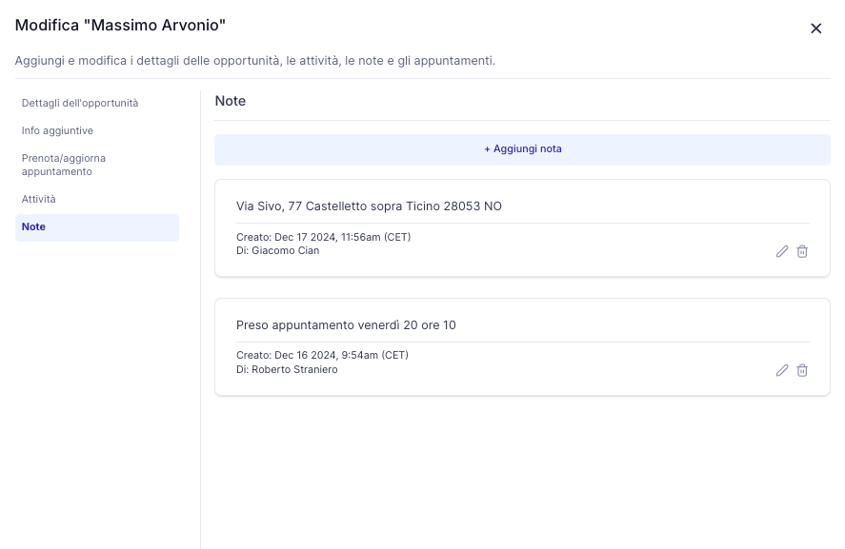
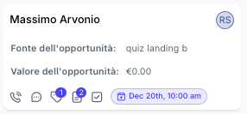

FASE 6: App. Fissato (dal commerciale) - Modifica NOTE da Desktop
NUOVA NOTA
CLICCARE SUL LEAD
LUOGO
DATA E ORA
EKO Srl
CRM | 77

Slide 100
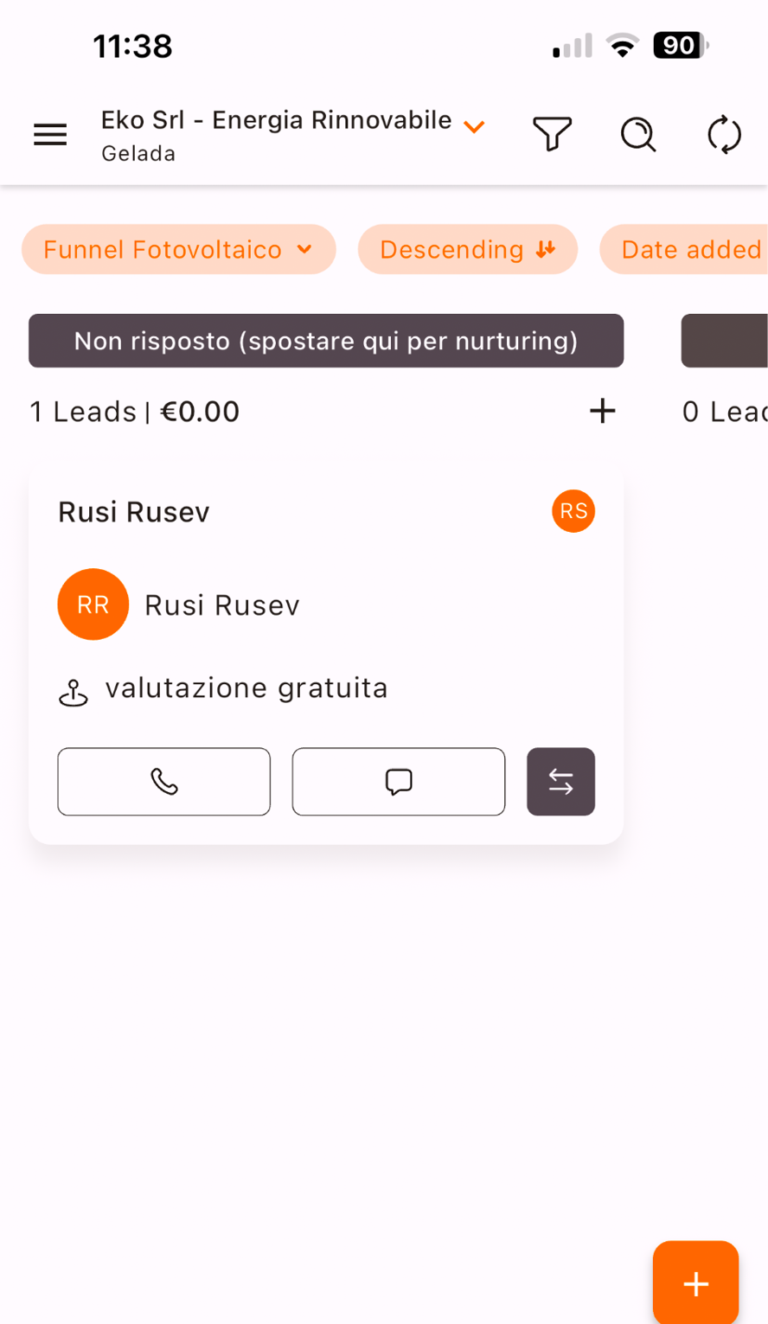
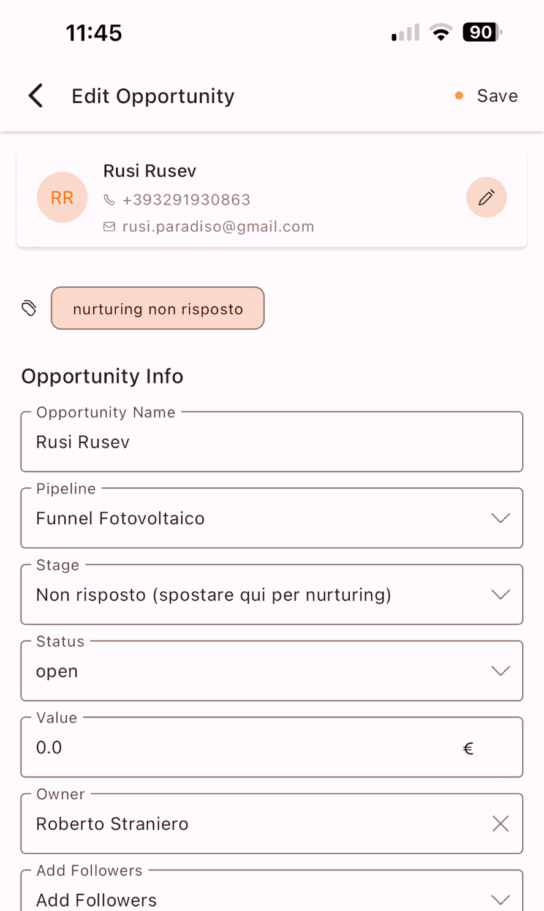
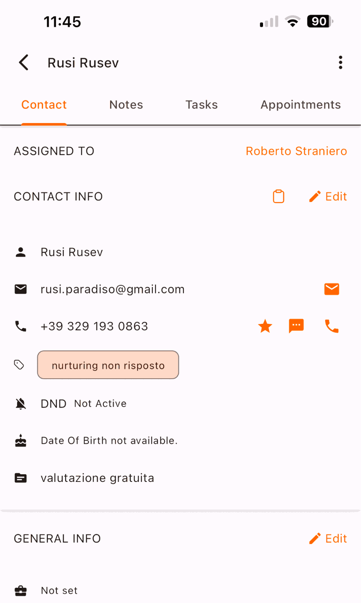
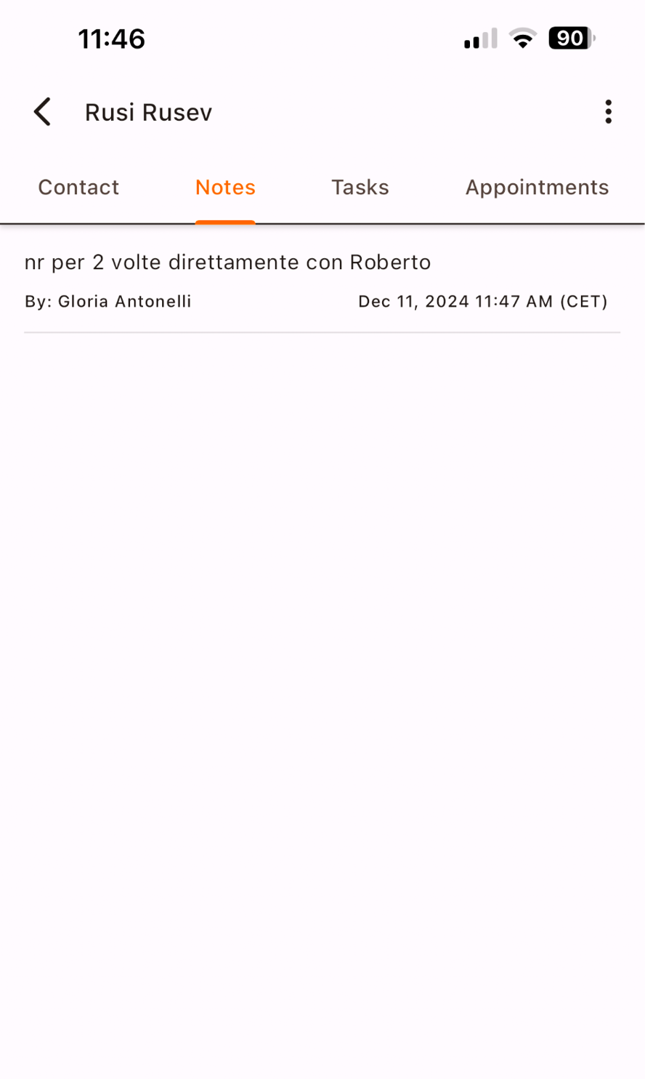

FASE 6: App. Fissato (dal commerciale) - Modifica NOTE da Mobile
CREA NUOVA NOTA
APRO IL CONTATTO
VADO IN ANAGRAFICA
APRO LE NOTE
VEDO/CREO LE NOTE
EKO Srl
CRM | 77

Slide 101
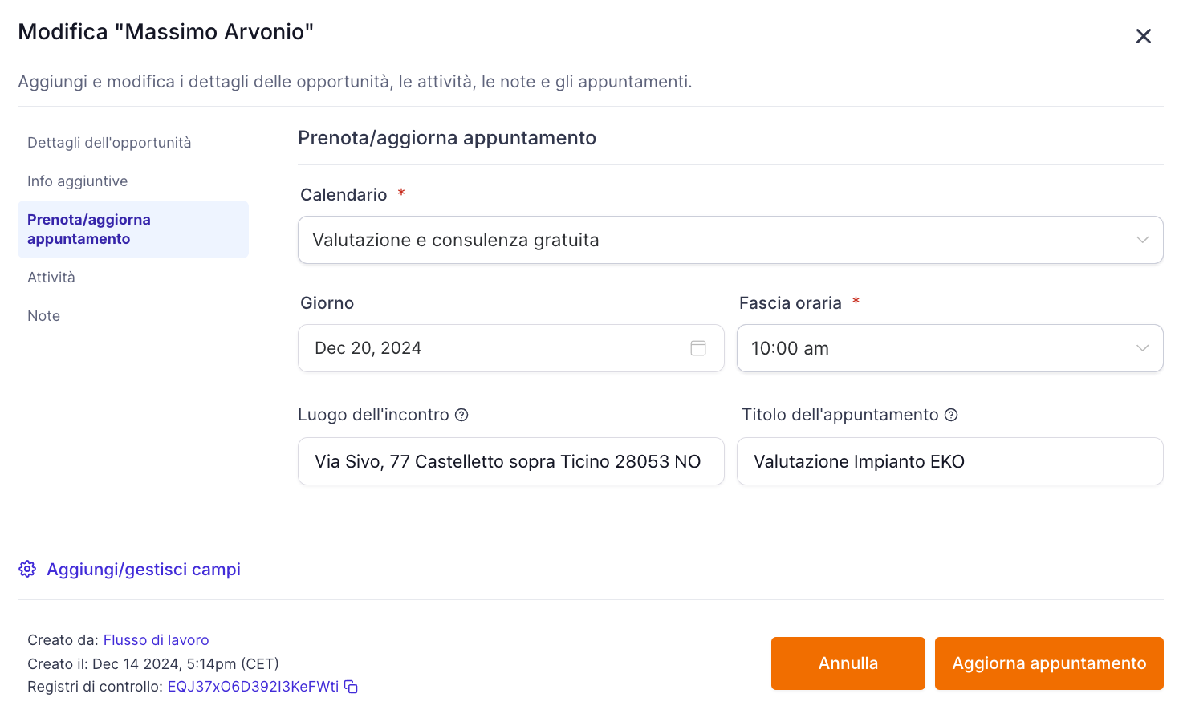
FASE 6: App. Fissato (dal commerciale) - Modifica APPUNTAMENTO da Desktop
CLICCARE SUL LEAD
SELEZIONARE DA MENU A TENDINA
DATA
ORA
TESTO DA SCRIVERE
INDIRIZZO
EKO Srl
CRM | 77

Slide 102
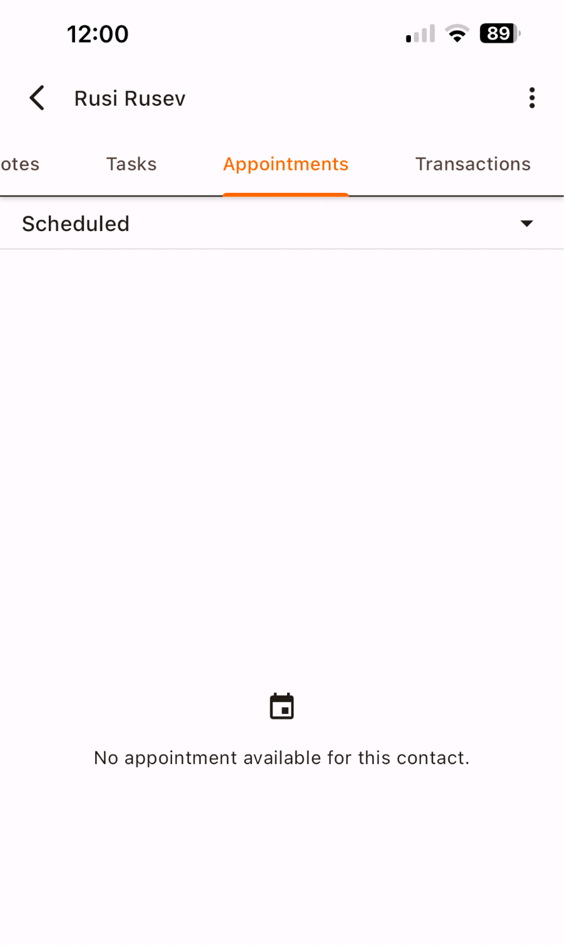
FASE 6: App. Fissato (dal commerciale) - Modifica APPUNTAMENTO da Mobile
!! SI CONSIGLIA DI CREARE/MODIFICARE APPUNTAMENTI DAL PC E NON DA TELEFONO !!
CREA NUOVO APPUNTAMENTO
APRO IL CONTATTO
VADO IN ANAGRAFICA
APRO GLI APPUNTAMENTI
VEDO/CREO GLI APPUNTAMENTI
EKO Srl
CRM | 77

Slide 103
FASE 7: Risentire / Gestire
Qui saranno spostati i lead che sono in una fase di decisione/attesa dopo che hanno mostrato interesse e richiesto un appuntamento con voi.
Ad esempio, se il lead rimanda data di appuntamento, andare sulla voce “appuntamenti” e inserire la nuova data di incontro con il cliente. (foto1).
Una volta spostato qui, andare sulla voce “note” e inserire la motivazione del rinvio del vostro incontro.
EKO Srl
CRM | 77

Slide 104
FASE 7: Risentire/Gestire - Modifica APPUNTAMENTO da Desktop
(foto1)
CLICCARE SUL LEAD
SELEZIONARE DA MENU A TENDINA
DATA
ORA
TESTO DA SCRIVERE
INDIRIZZO
EKO Srl
CRM | 77

Slide 105
FASE 7: Risentire/Gestire - Modifica APPUNTAMENTO da Desktop
(foto1)
!! SI CONSIGLIA DI CREARE/MODIFICARE APPUNTAMENTI DAL PC E NON DA TELEFONO !!
CREA NUOVO APPUNTAMENTO
APRO IL CONTATTO
VADO IN ANAGRAFICA
APRO GLI APPUNTAMENTI
VEDO/CREO GLI APPUNTAMENTI
EKO Srl
CRM | 77

Slide 106
FASE 8: Preventivo Inviato
Qui sposterete i lead che, una volta fatto l’incontro, andrete a creare l’offerta economica e quanto necessario per rispondere alle domande del cliente.
1- Con l’appuntamento concluso, andare sulla voce “note” e inserire le note dell’appuntamento concluso. (foto1)
2- Con l’appuntamento concluso, andare sulla voce “documenti” e caricate la foto/scan del modulo raccolta dati EKO. (foto2)
3- Con il preventivo pronto, andare sulla voce “documenti” e caricate il preventivo definitivo (non firmato) che avete mandato al cliente. (foto3)
EKO Srl
CRM | 77

Slide 107
FASE 8: In Attesa/Lavorazione - Caricare note appuntamento da Desktop
(foto1)
NUOVA NOTA
CLICCARE SUL LEAD
LUOGO
DATA E ORA
EKO Srl
CRM | 77

Slide 108
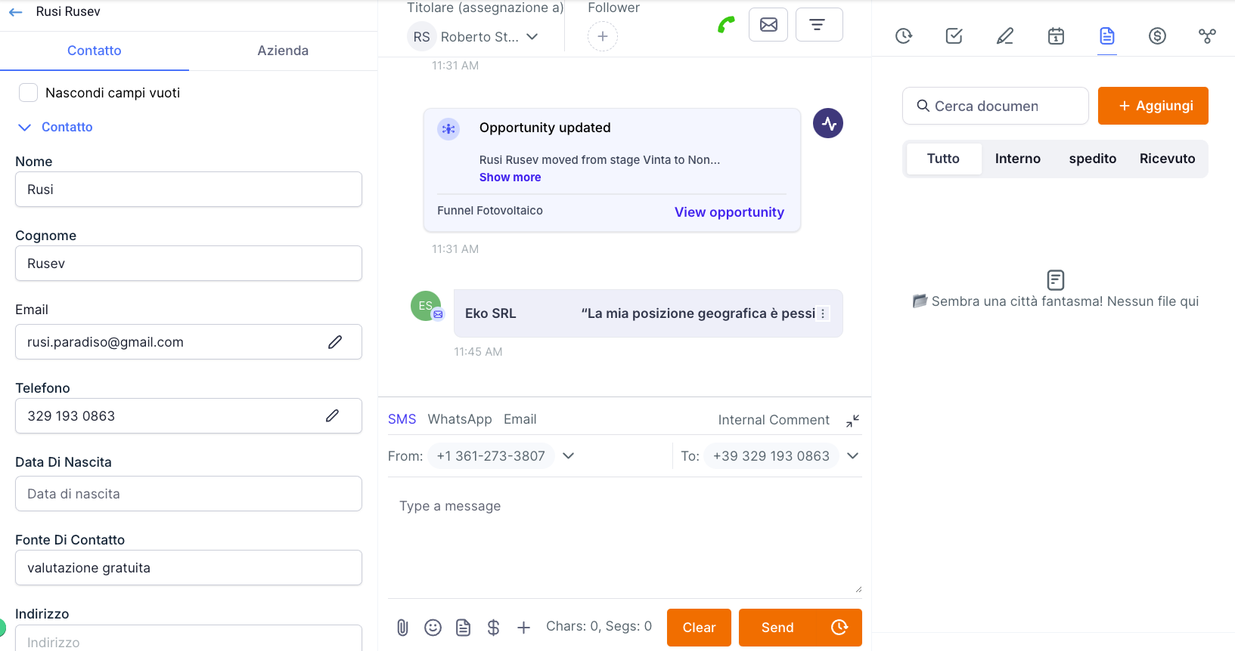
FASE 8: In Attesa/Lavorazione - Caricare modulo dati EKO da Desktop
(foto2)
SELEZIONARE DOCUMENTI
CLICCARE SUL NOME DEL LEAD
CARICARE MODULO
RACCOLTA DATI EKO
EKO Srl
CRM | 77

Slide 109
FASE 8: In Attesa/Lavorazione - Caricare preventivo da Desktop
(foto3)
SELEZIONARE DOCUMENTI
CLICCARE SUL NOME DEL LEAD
CARICARE PREVENTIVO
EKO Srl
CRM | 77

Slide 110
FASE 9: In Chiusura
Qui sposterete i lead che, una volta fatto il preventivo, andrete a chiudere nei prossimi giorni.
EKO Srl
CRM | 77

Slide 111
FASE 10: Vinta (trattativa)
Qui sposterete i lead che hanno aderito alla vostra proposta commerciale.
In Anagrafica, aggiungerete:
📌 FASE della Pipeline: Vinta (menu a tendina)
📌 STATO del Cliente: Vinta (menu a tendina)
📌 VALORE OPPORTUNITA’: Importo in € della vs offerta.
Cliccare su “Aggiorna”
EKO Srl
CRM | 77

Slide 112
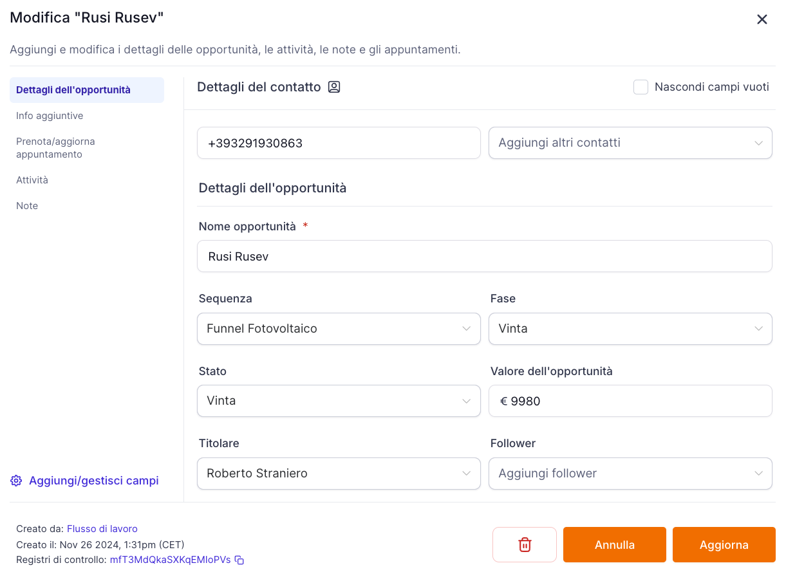
FASE 10: Vinta - Modifica DATI CLIENTE da Desktop
SELEZIONARE
SELEZIONARE
INS. IMPORTO
EKO Srl
CRM | 77
“Massimo Arvonio”

Slide 113
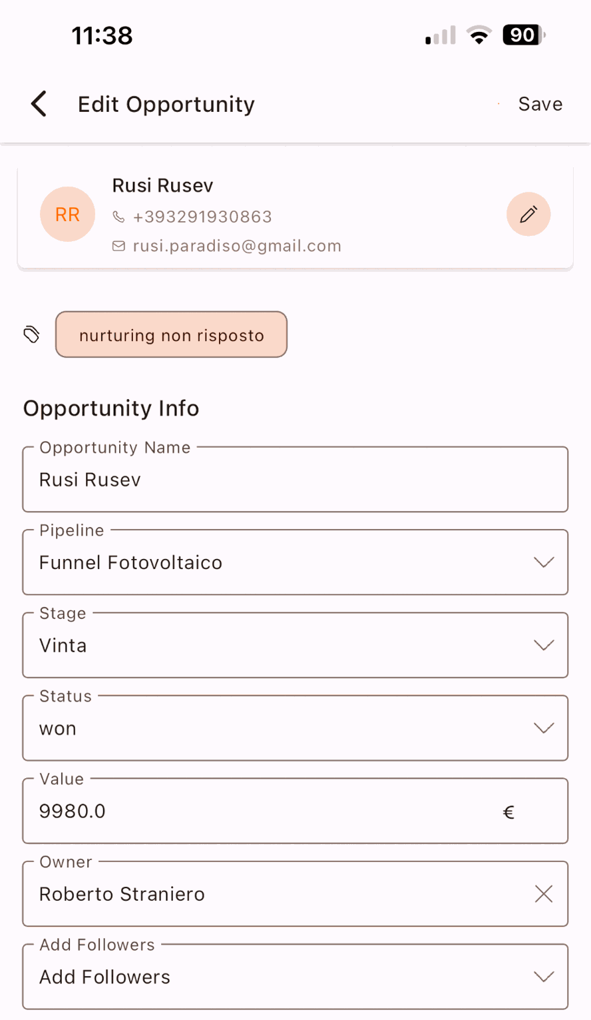
FASE 10: Vinta - Modifica DATI CLIENTE da Mobile
SELEZIONARE
SELEZIONARE
INSERIRE IMPORTO
EKO Srl
CRM | 77

Slide 114
FASE 11: Persa (trattativa)
Qui sposterete i lead che hanno aderito alla vostra proposta commerciale.
In Anagrafica, aggiungerete:
📌 FASE: Persa (menu a tendina)
📌 STATO: Persa (menu a tendina)
📌 VALORE OPPORTUNITA’: Lasciare 0€
📌 MOTIVO DELLA PERDITA: Motivazione (menu a tendina)
Cliccare su “Aggiorna”
EKO Srl
CRM | 77

Slide 115
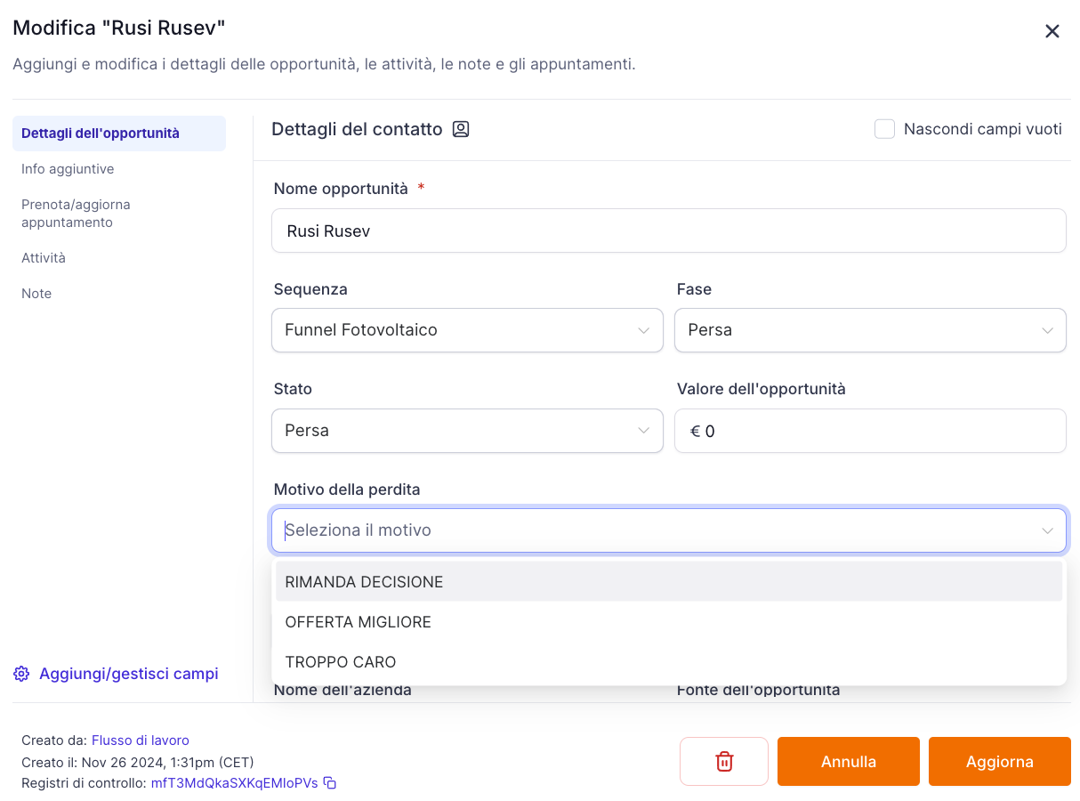
FASE 11: Persa - Modifica DATI CLIENTE da Desktop
SELEZIONARE
SELEZIONARE
SELEZIONARE MOTIVAZIONE
EKO Srl
CRM | 77
“Massimo Arvonio”
Massimo Arvonio

Slide 116
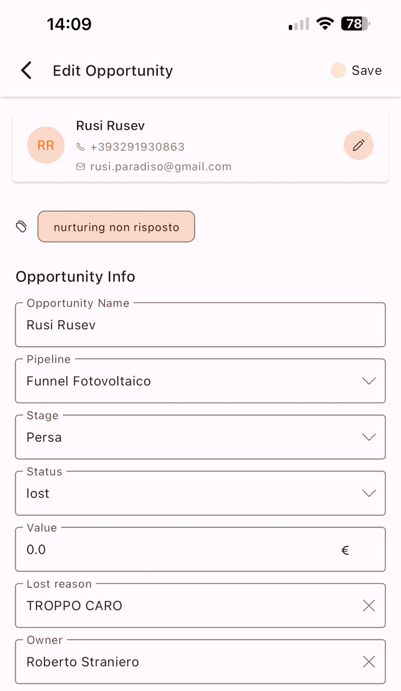
FASE 11: Persa - Modifica DATI CLIENTE da Mobile
SELEZIONARE
SELEZIONARE
SELEZIONARE MOTIVO
EKO Srl
CRM | 77

Slide 117

Pipeline: Gestione Clienti
START
DATA INSTALLAZIONE
CHIUSURA CANTIERE
FASCICOLO FINALE
FASE 1
FASE 2
FASE 3
FASE 4
EKO Srl
CRM | 77

Slide 118
FASE 1: Start
In AUTOMATICO, una volta che il lead è diventato “VINTO”,
finirà qui nella gestione cliente.
Questa è una fase dove non succede nulla, è solo di visualizzazione.
EKO Srl
CRM | 77

Slide 119
FASE 2: Data Installazione
Una volta programmata la data di installazione dell’impianto fotovoltaico, dovrà essere inserita nell’anagrafica cliente nella sezione “specifiche impianto” nella voce “data di installazione”.
Una volta inserita la data, il lead dovrà essere spostato qui, nella fase “data installazione”, così da mandare un messaggio automatico al cliente.
EKO Srl
CRM | 77

Slide 120
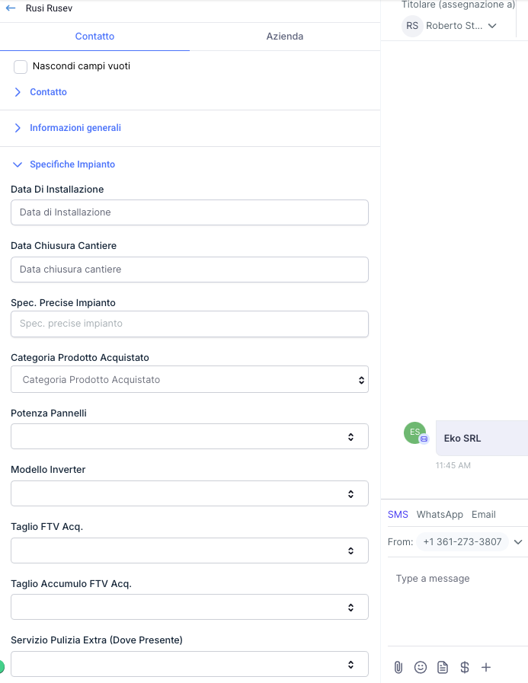
FASE 2: Data Installazione - Come inserire la data di installazione
INSERIRE DATA INSTALLAZIONE
CLICCARE SUL NOME DEL LEAD
EKO Srl
CRM | 77
EMAIL
SMS
Messaggio:
Oggetto: Conferma data installazione impianto fotovoltaico
Gentile [Nome e Cognome],
La informiamo che l’installazione del suo impianto fotovoltaico è programmata per il giorno 01/01/2024.
Qualora non potesse essere presente o sorgessero eventuali problemi, La invitiamo a contattarci al numero 800 26 80 22 oppure all’indirizzo email info@ekosrl.net.
Grazie per la collaborazione.
Cordiali saluti,
EKO Srl

Slide 121
FASE 3: Chiusura Cantiere
Una volta comunicato dal resp. cantiere che l’impianto è stato installato e il cantiere è chiuso, dovrà essere inserita nell’anagrafica cliente nella sezione “specifiche impianto” nella voce “data chiusura cantiere”.
Una volta inserita la data, il lead dovrà essere spostato qui, nella fase “chiusura cantiere”, così da mandare un messaggio automatico al cliente.
EKO Srl
CRM | 77

Slide 122
FASE 3: Chiusura Cantiere - Come inserire la data di chiusura cantiere
CLICCARE SUL NOME DEL LEAD
INSERIRE DATA CHIUSURA
EKO Srl
CRM | 77
EMAIL
SMS
Messaggio:
Oggetto: Conferma conclusione lavori installazione impianto fotovoltaico
Gentile [Nome e Cognome],
Siamo lieti di informarla che l’installazione del suo impianto fotovoltaico è stata completata con successo e a regola d’arte. Il cantiere è stato chiuso, e l’impianto è ora pronto per entrare in funzione secondo i tempi previsti.
Nelle prossime tre settimane circa, riceverà un’email a questo indirizzo con tutta la documentazione tecnica aggiuntiva relativa al suo impianto.
Per qualsiasi necessità o ulteriori informazioni, restiamo a Sua completa disposizione. Può contattarci al numero 800 26 80 22 oppure all’indirizzo email info@ekosrl.net.
Grazie per aver scelto EKO Srl.
Cordiali saluti,
EKO Srl

Slide 123
FASE 4: Fascicolo Finale
Una volta ricevuti i tutti i documenti dal tecnico, l’incaricato (segretaria) provvederà a:
Inviare email da CRM con tutti gli allegati tecnici dell’impianto.
Aggiornare le informazioni cliente in “Anagrafica” > “Area Privata”
  APP
  User ID - APP
  Password - APP
  User ID - Portale GSE
  Password - Portale GSE
Spostare il lead nella fase FASCICOLO FINALE, dove il sistema genererà il documento ultimo del cliente con tutte le credenziali e info.
EKO Srl
CRM | 77

Slide 124
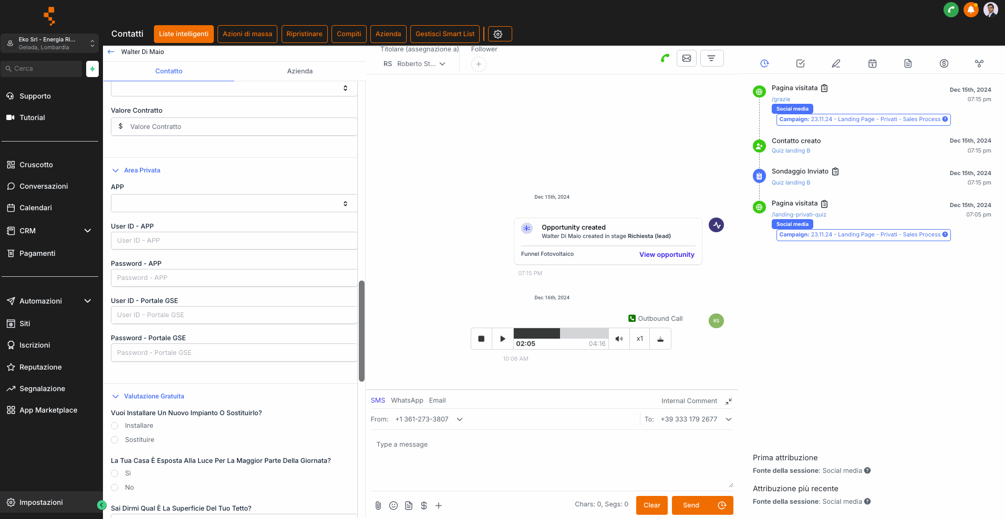
FASE 4: Fascicolo Finale
INSERIRE DATI QUI
EKO Srl
CRM | 77

Slide 125
EKO Srl
Grazie
EKO Srl

